Slide 1
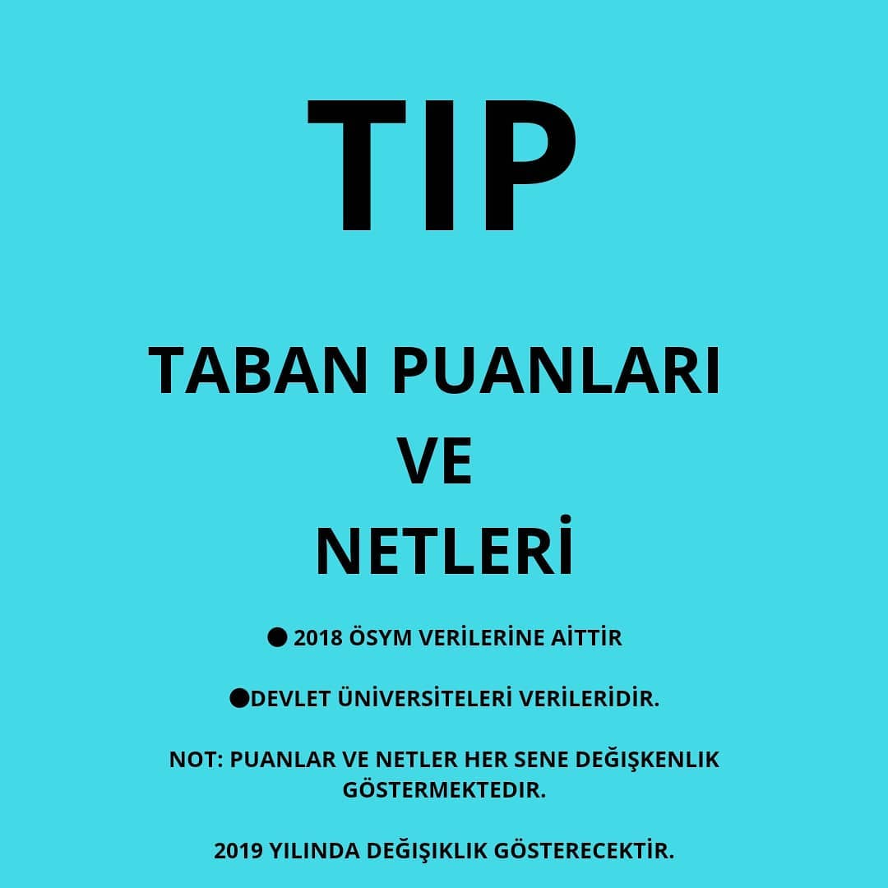

Slide 2
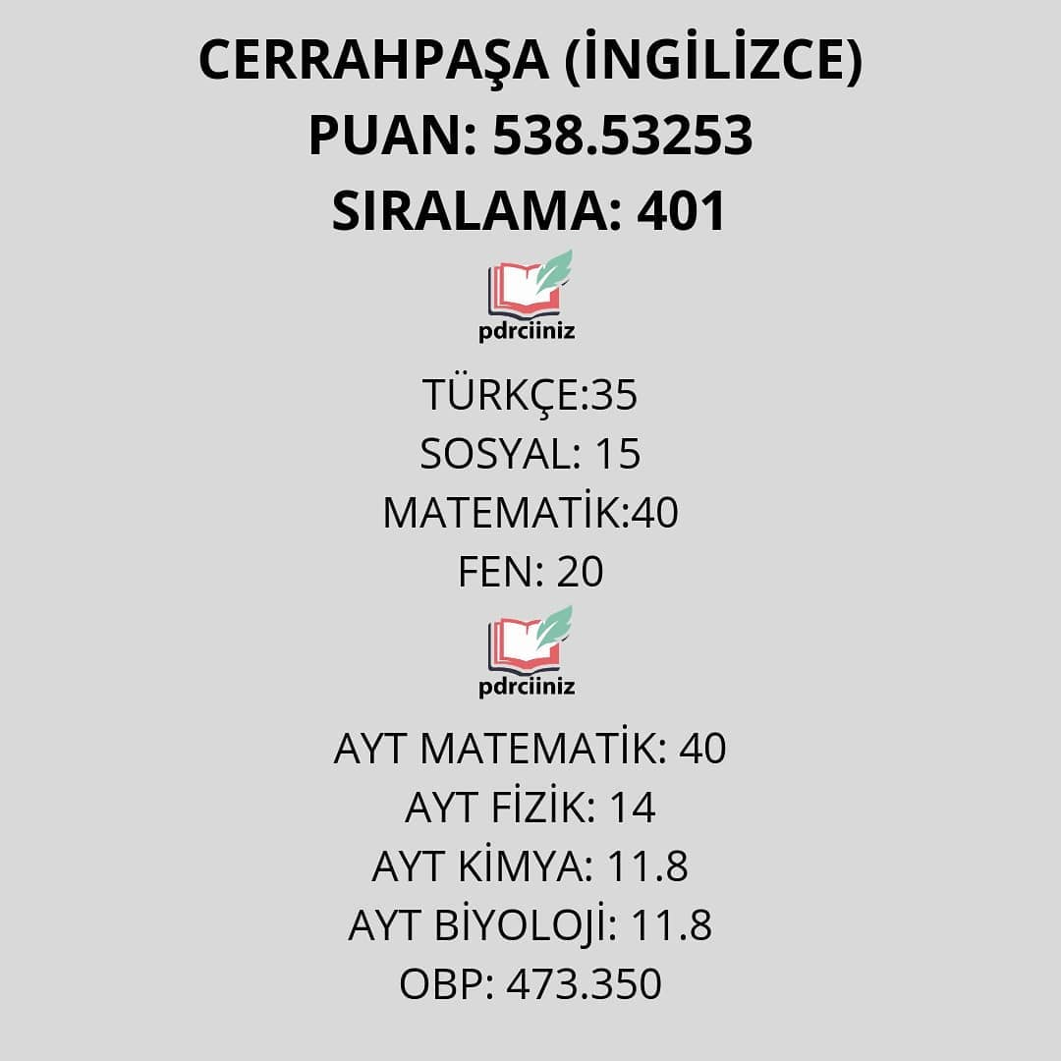
TIP

Slide 3
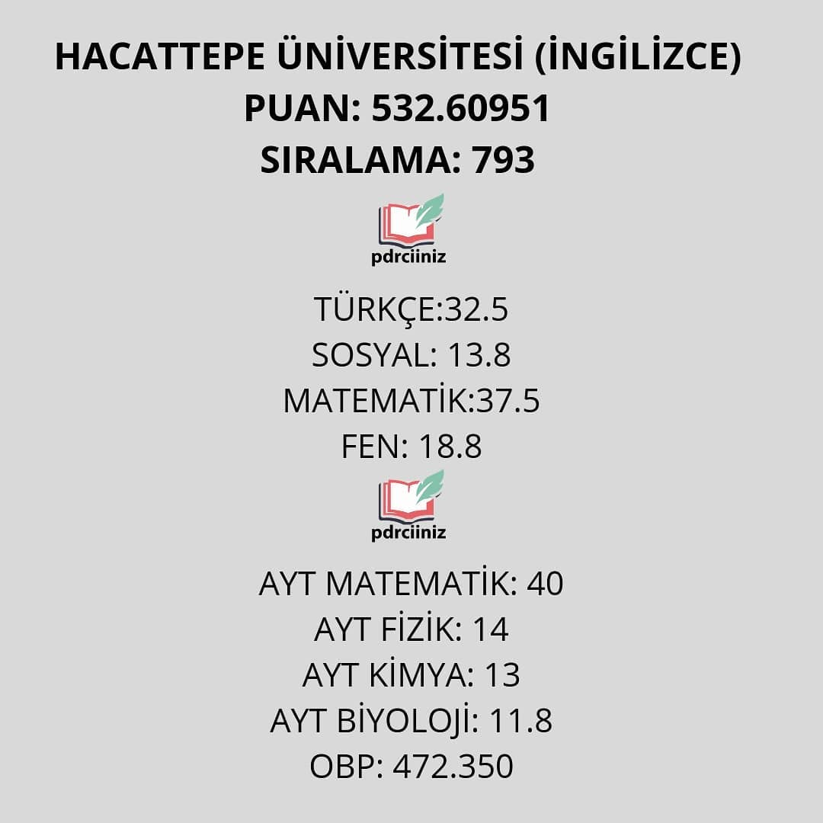
TIP

Slide 4
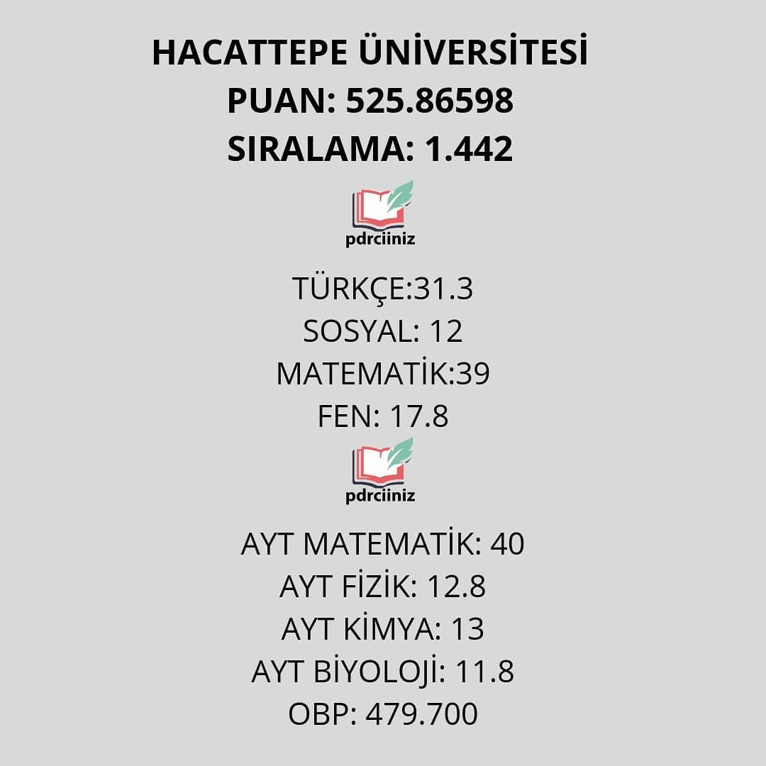
TIP

Slide 5
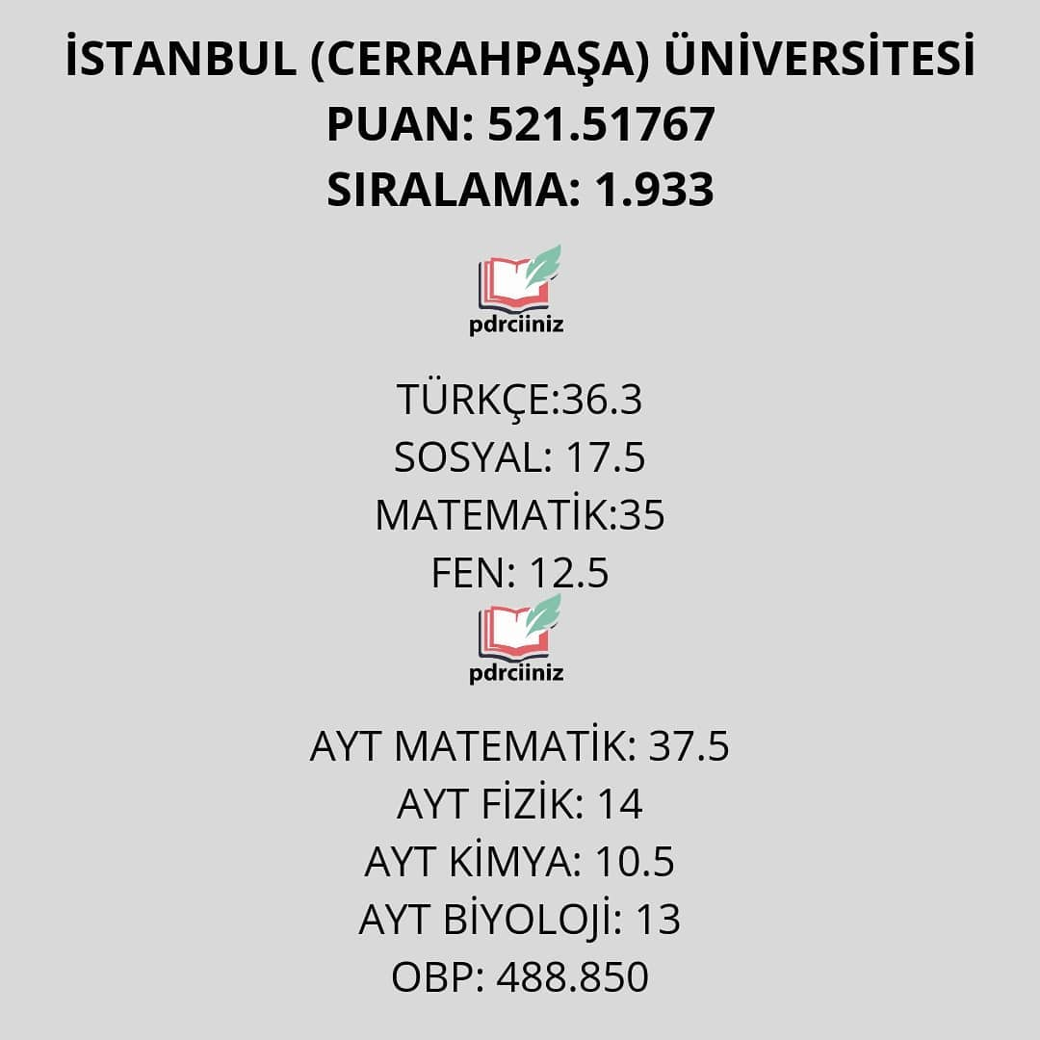
TIP

Slide 6
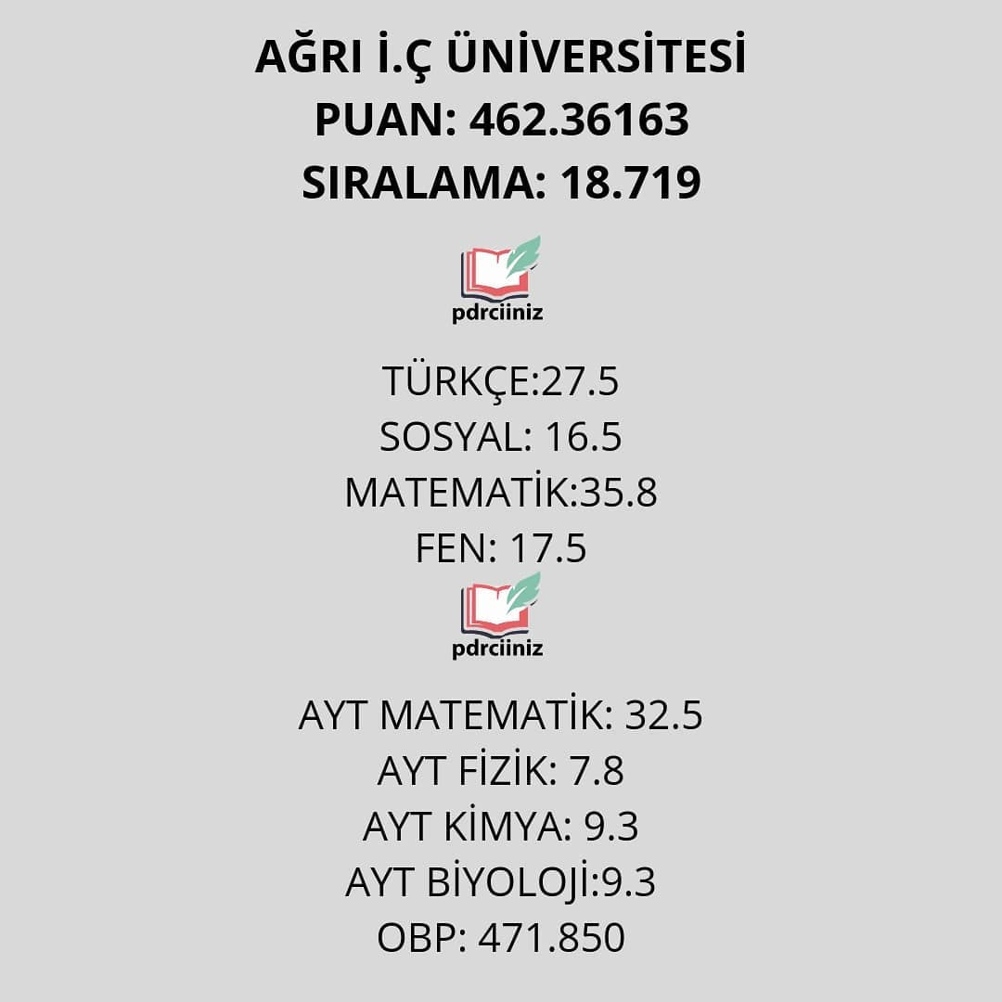
TIP

Slide 7
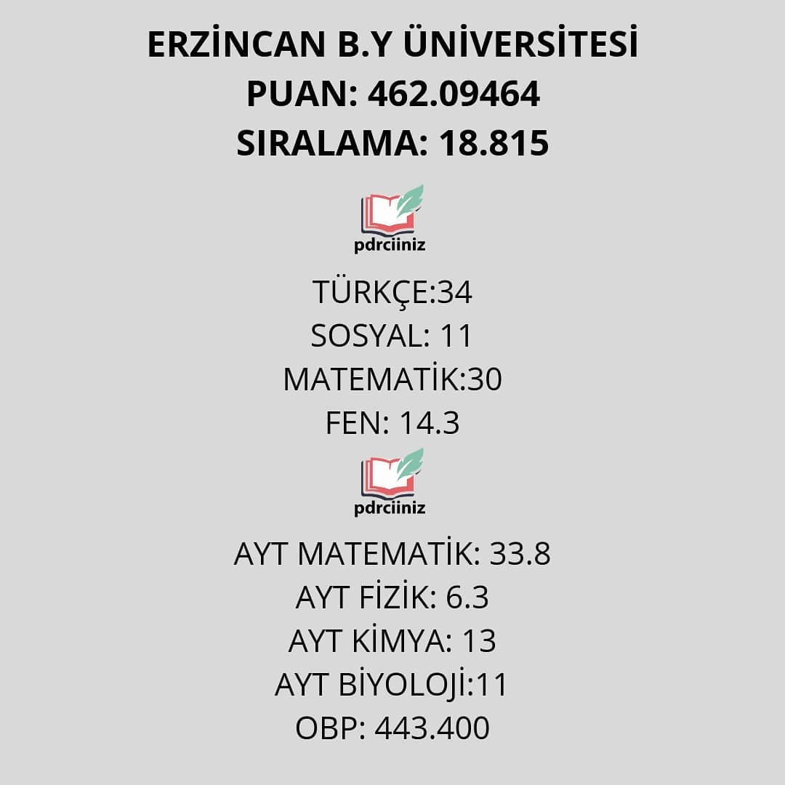
TIP

Slide 8
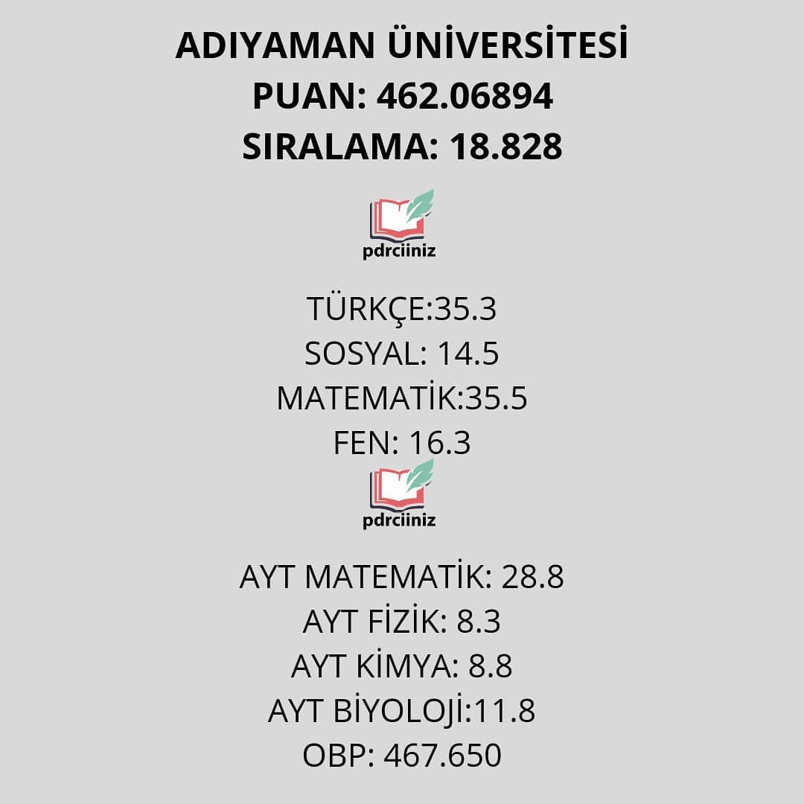
TIP

Slide 9
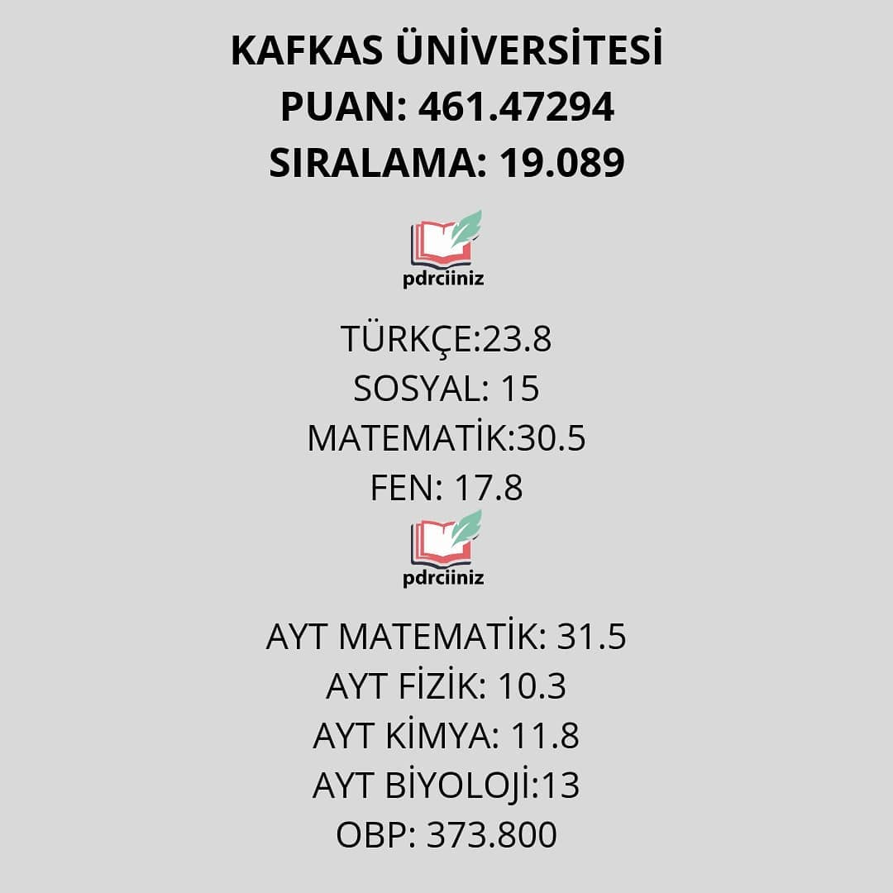
TIP

Slide 11
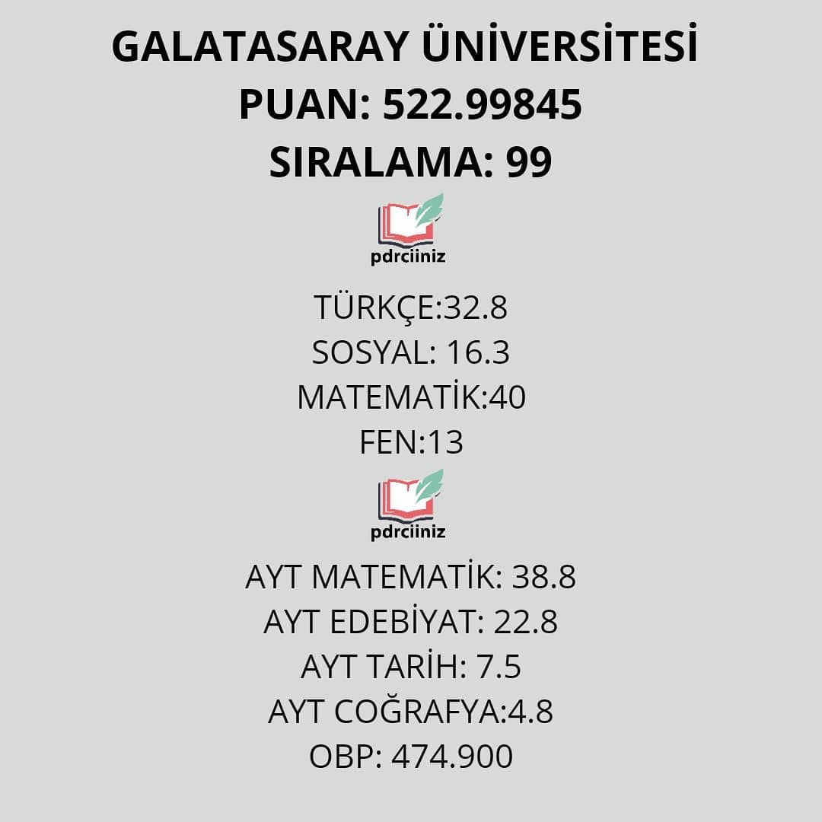
HUKUK

Slide 12
HUKUK

Slide 13
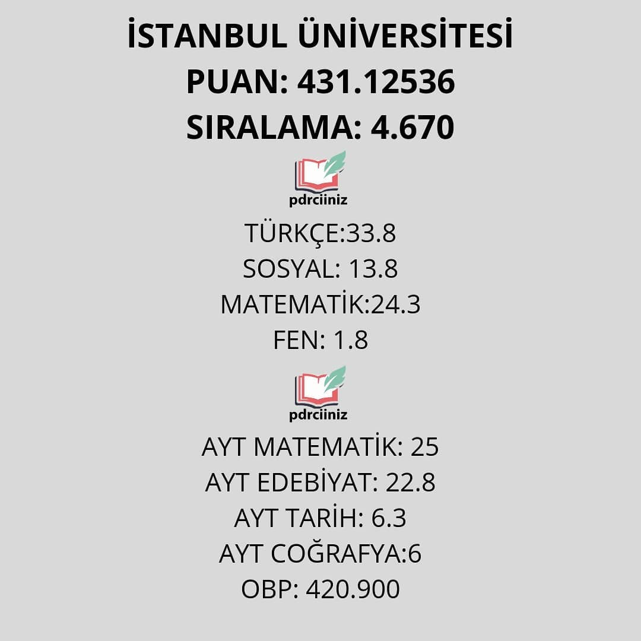
HUKUK

Slide 14
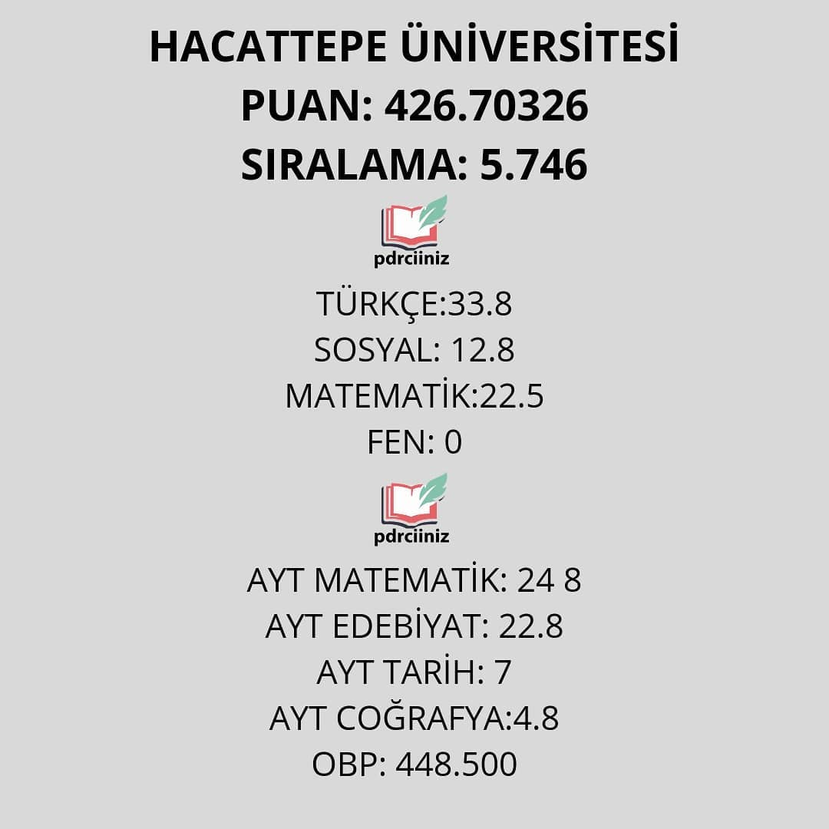
HUKUK

Slide 15
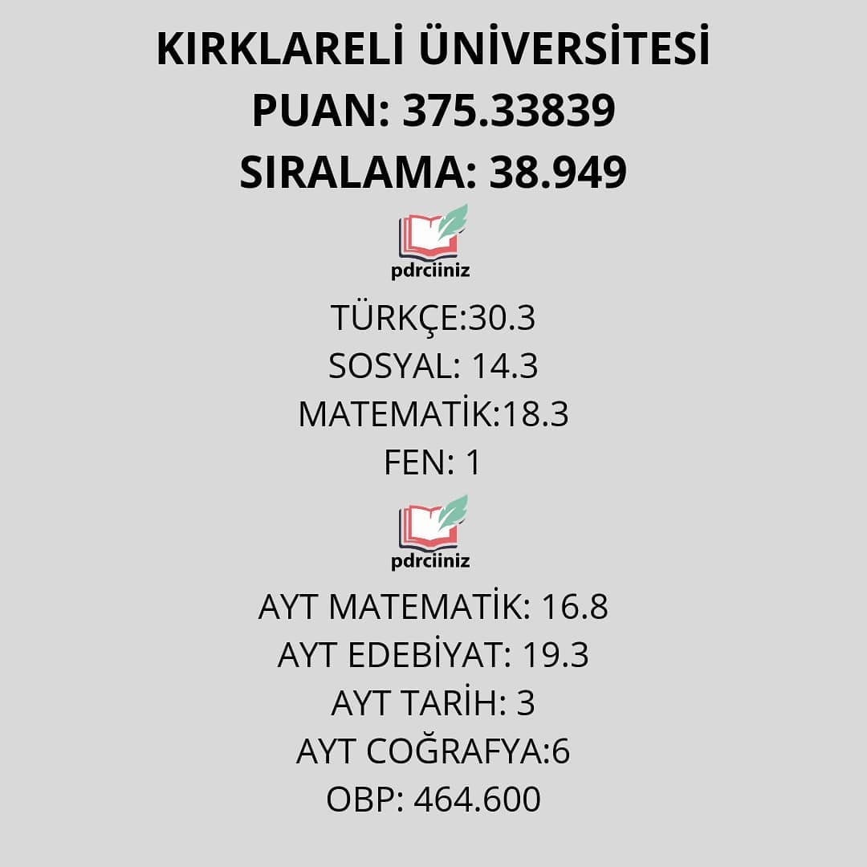
HUKUK

Slide 16
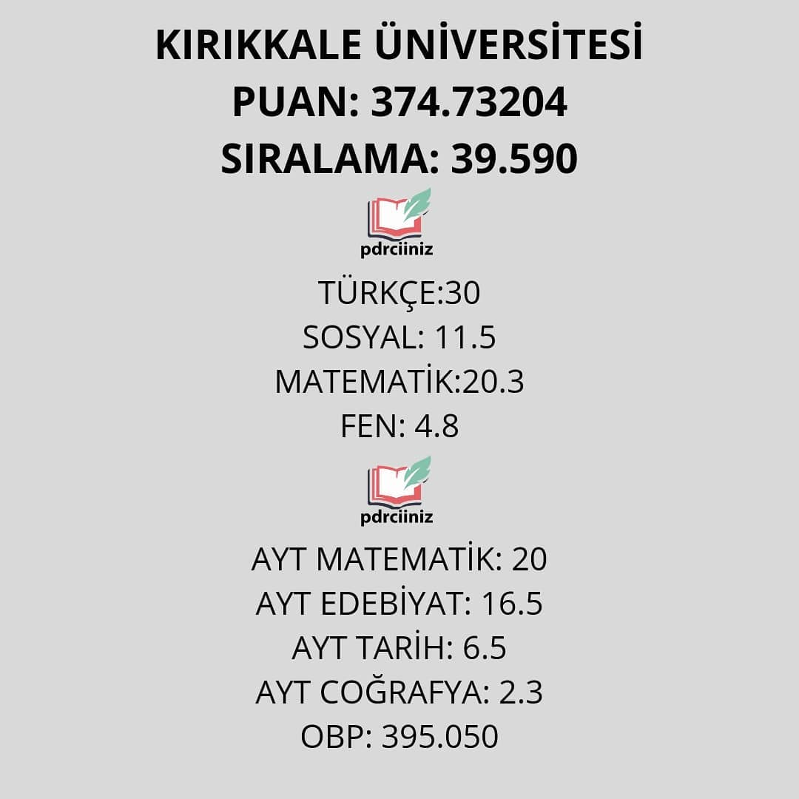
HUKUK

Slide 17
HUKUK

Slide 18
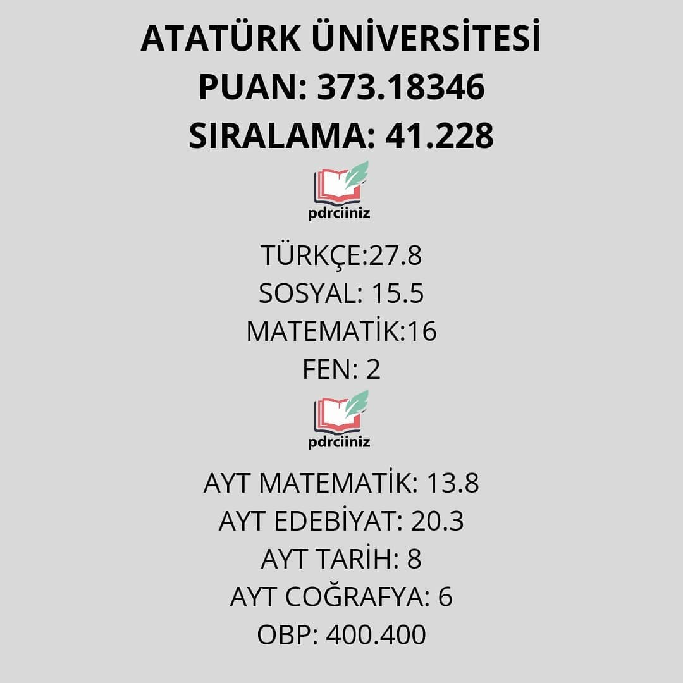
HUKUK

Slide 19
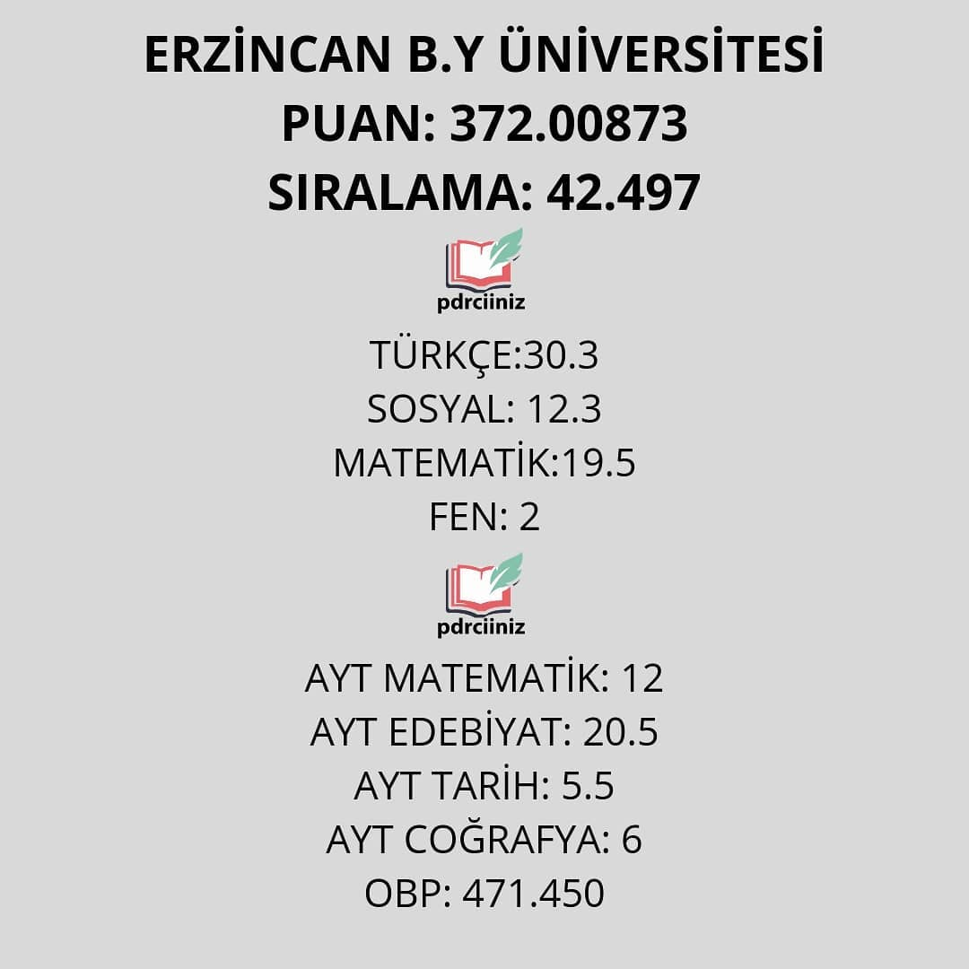
HUKUK

Slide 21
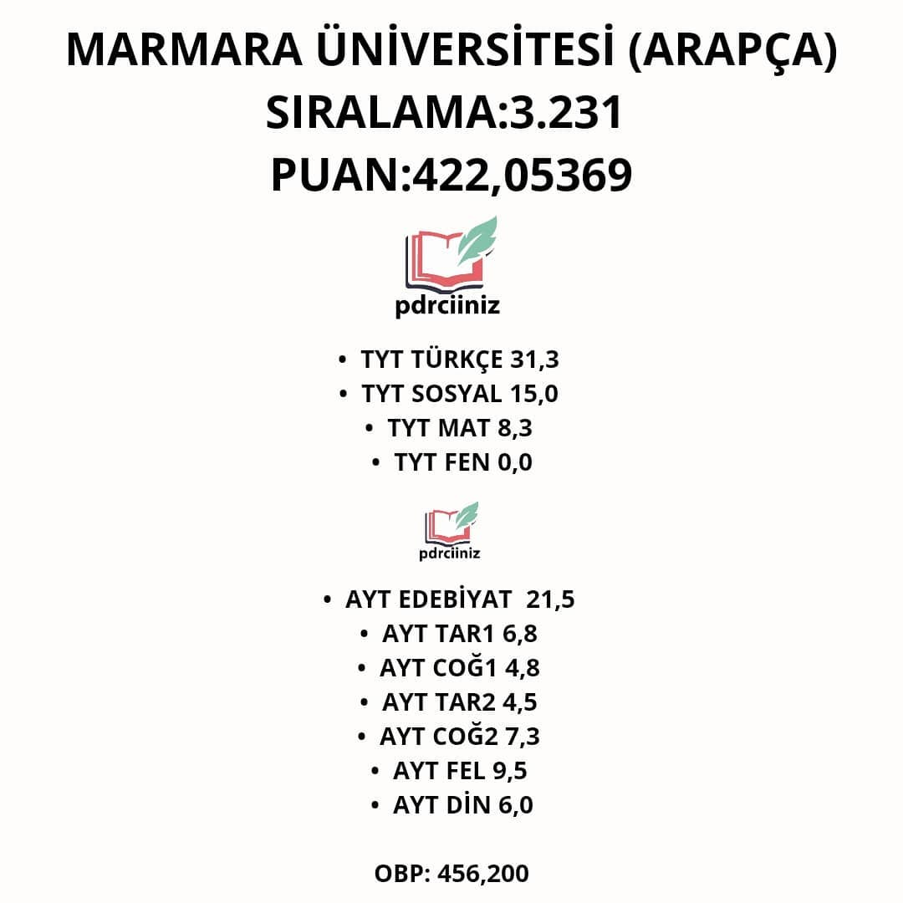
İLAHİYAT

Slide 22
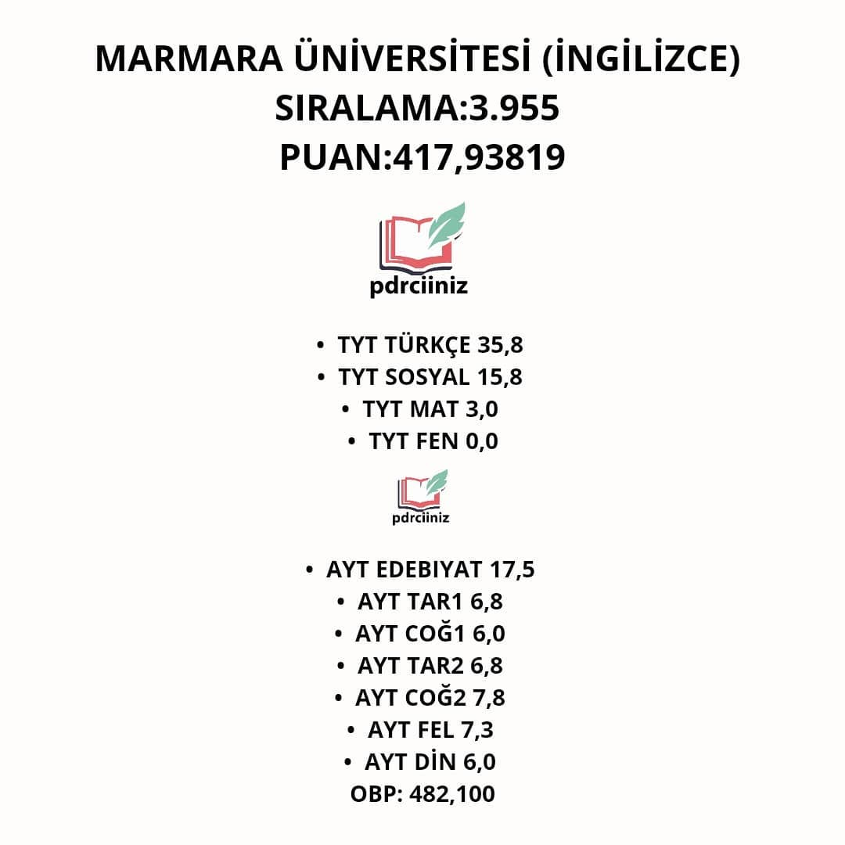
İLAHİYAT

Slide 23
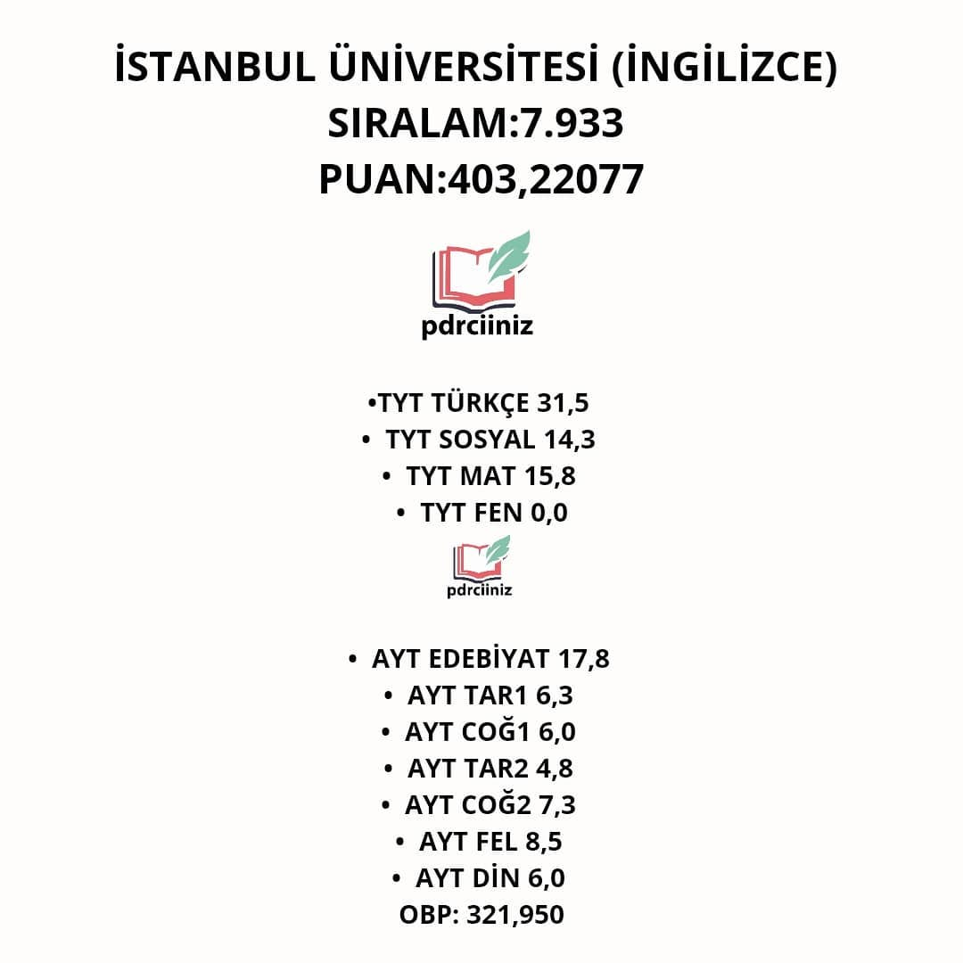
İLAHİYAT

Slide 24
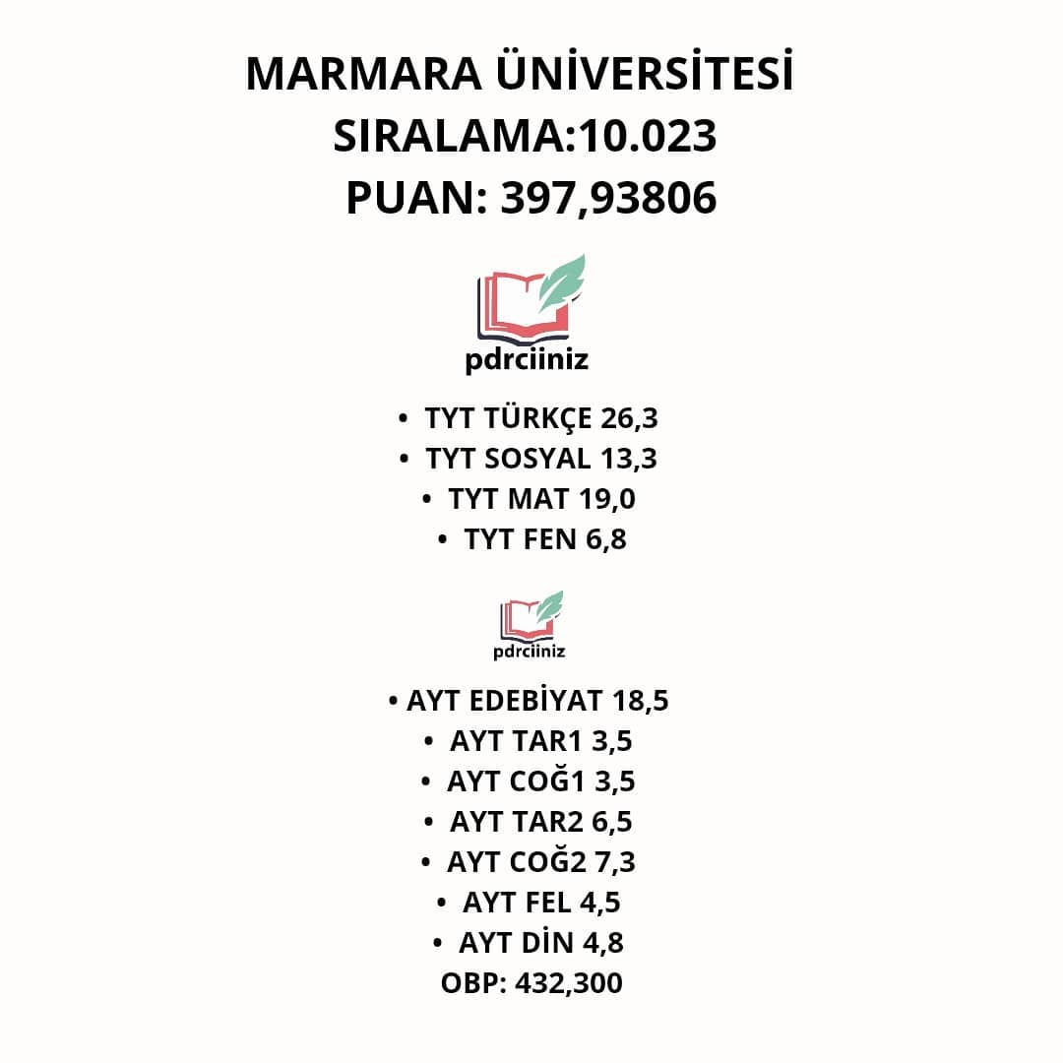
İLAHİYAT

Slide 25
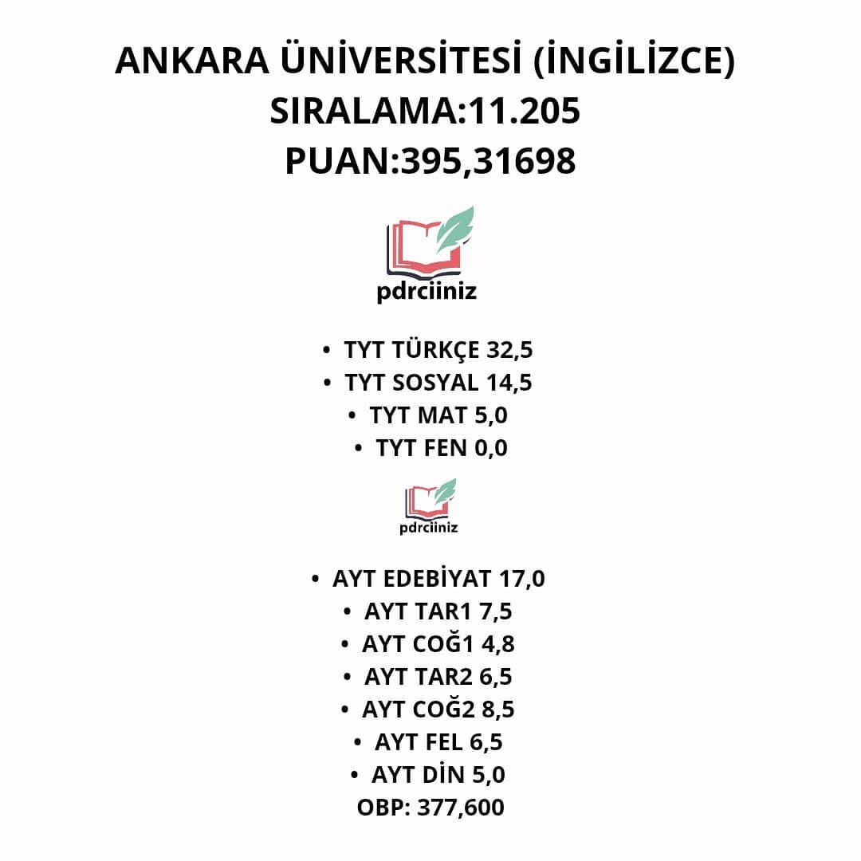
İLAHİYAT

Slide 26
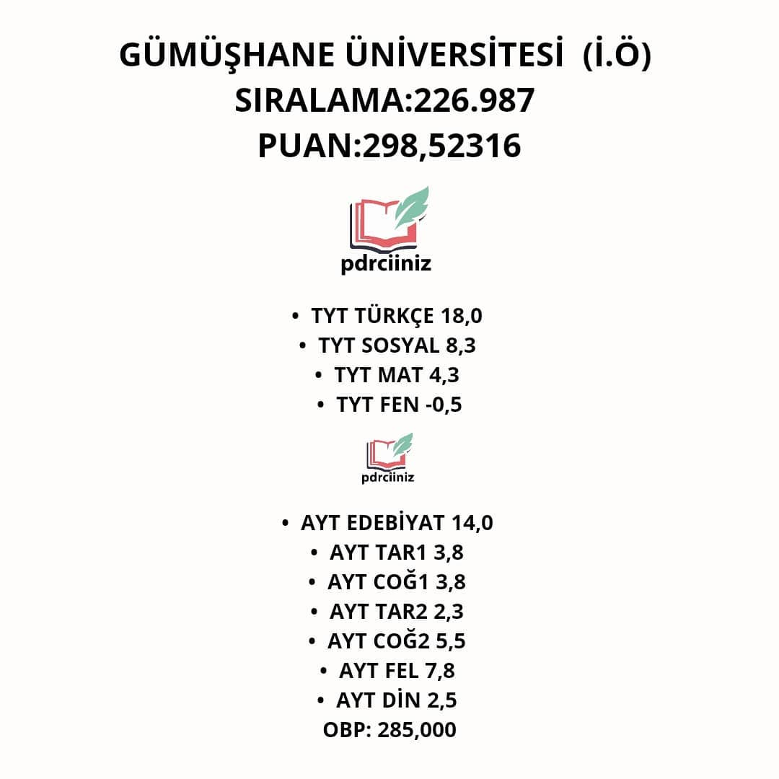
İLAHİYAT

Slide 27
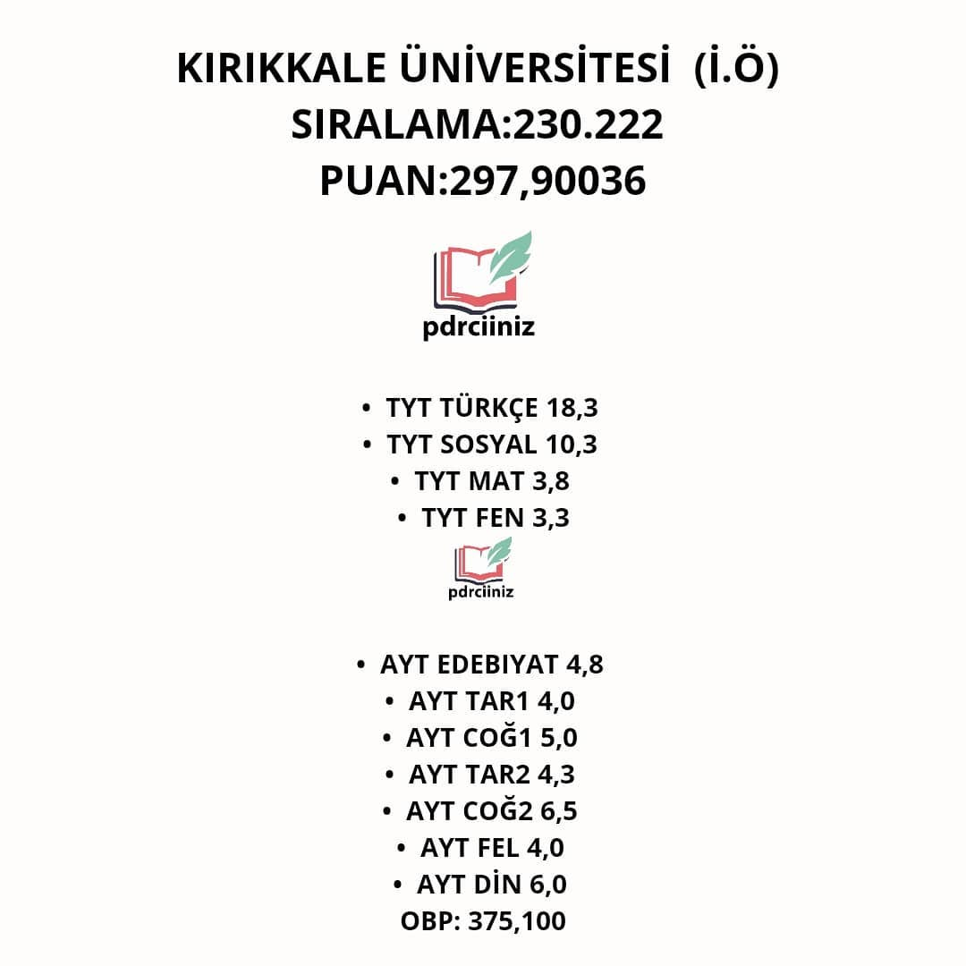
İLAHİYAT

Slide 28
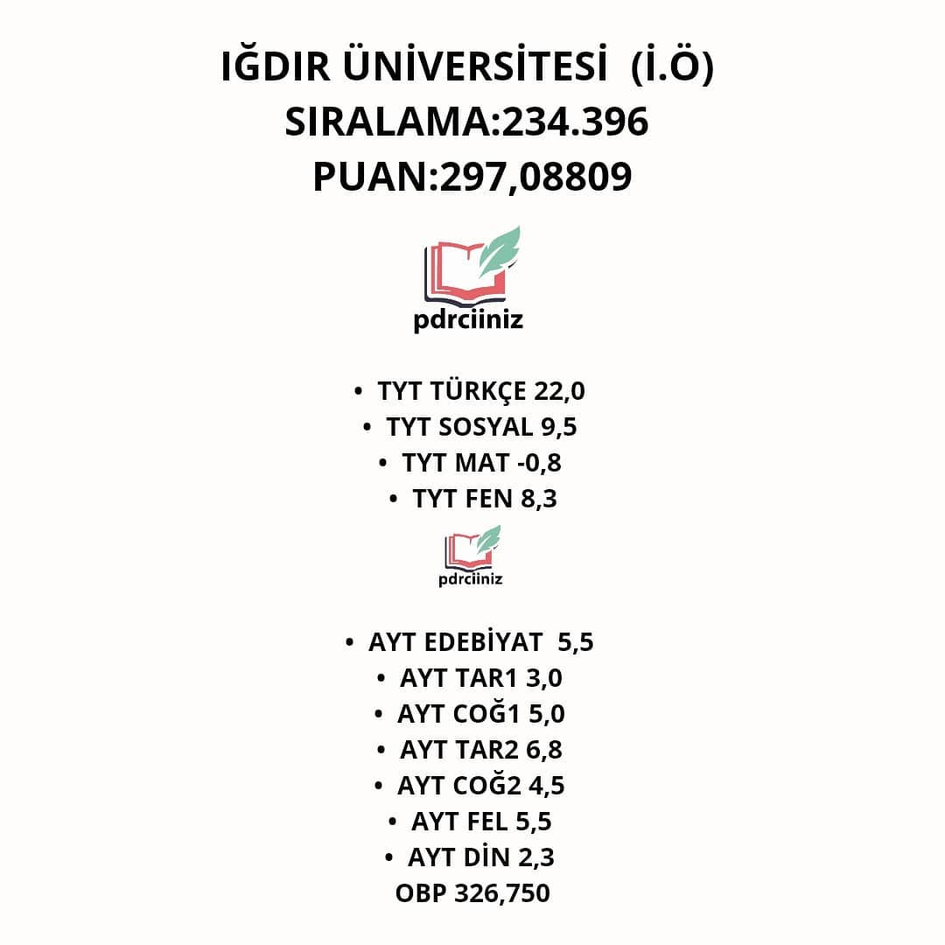
İLAHİYAT

Slide 29
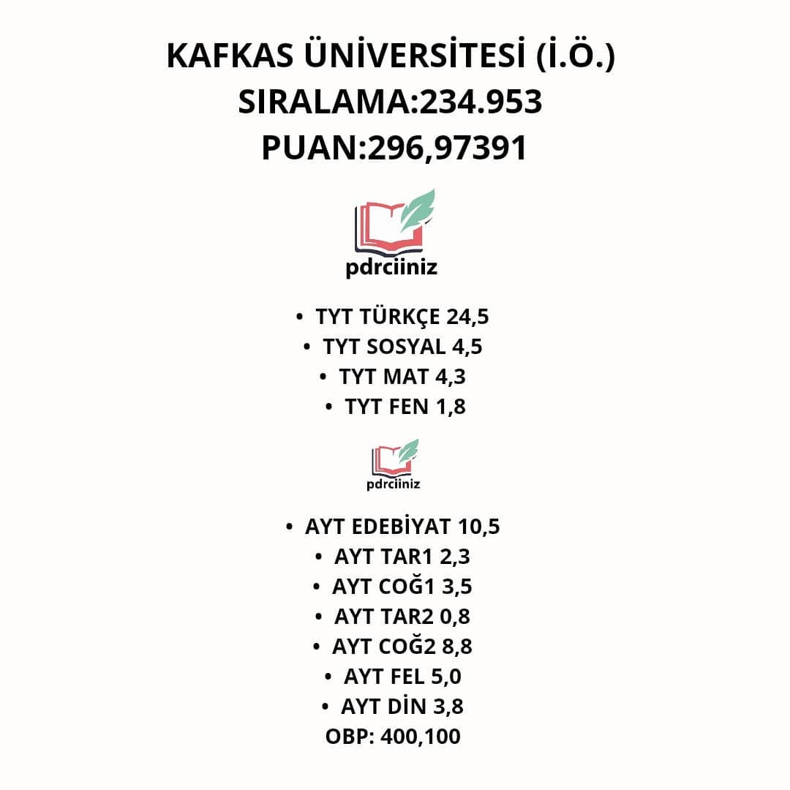
İLAHİYAT

Slide 31
PDR

Slide 32
PDR

Slide 33
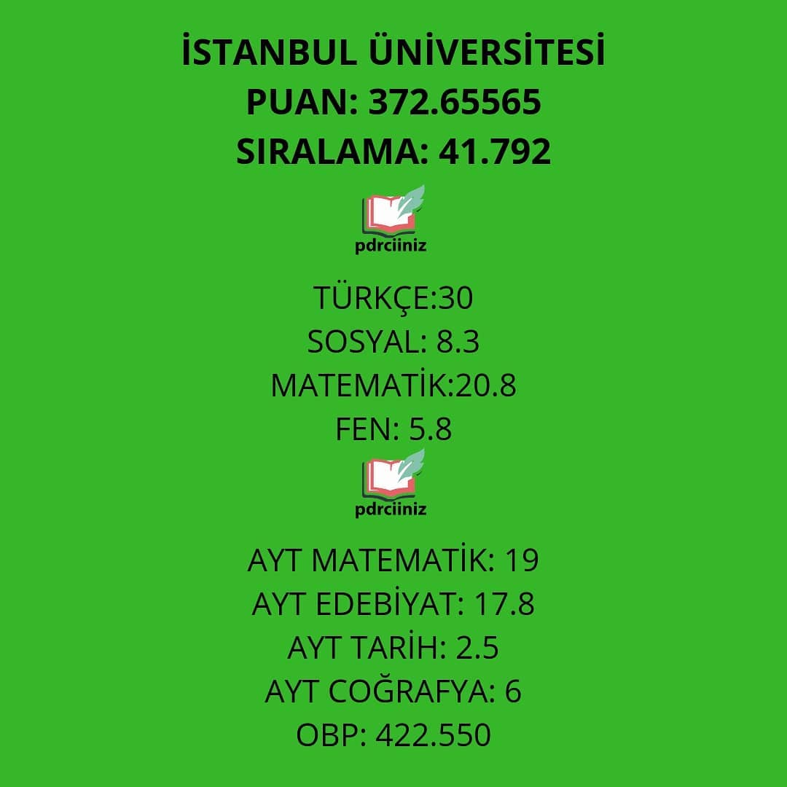
PDR

Slide 34
PDR

Slide 35
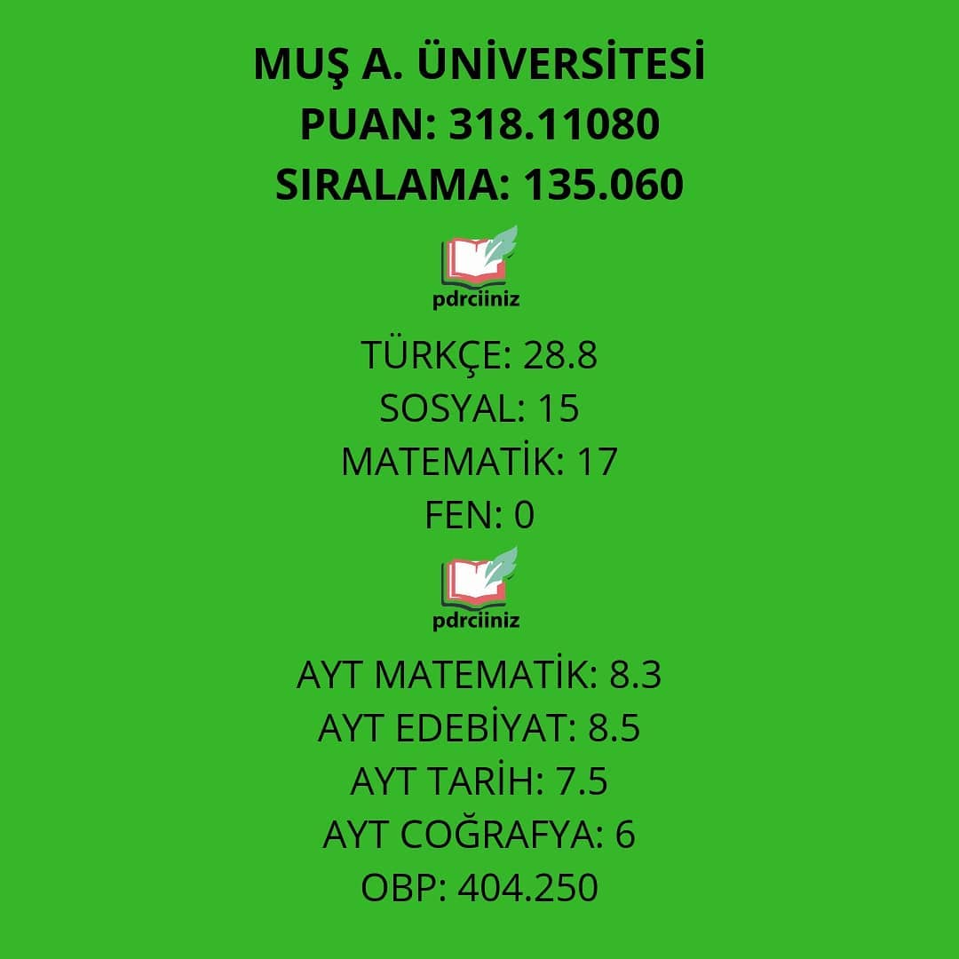
PDR

Slide 36
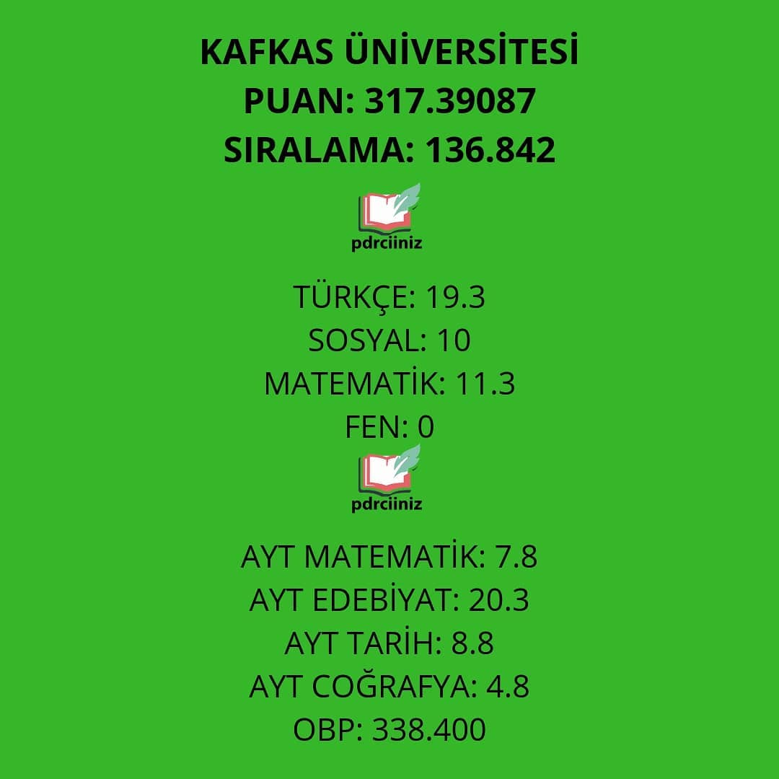
PDR

Slide 37
PDR

Slide 38
PDR

Slide 40
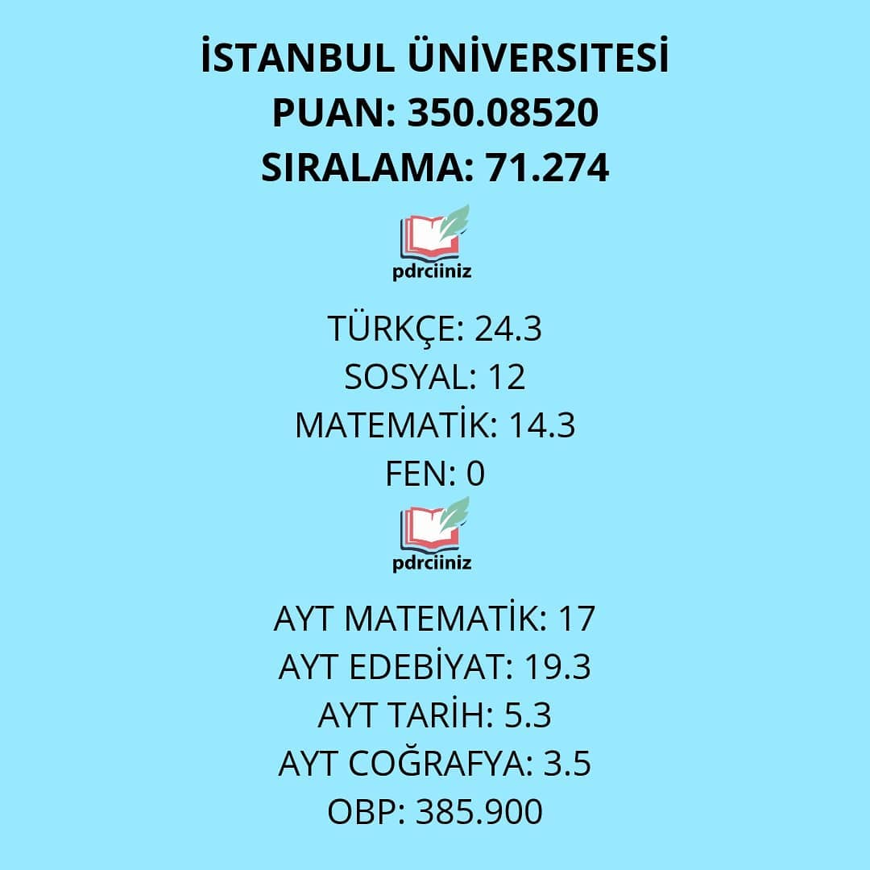
SINIF ÖĞRETMENLİĞİ

Slide 41
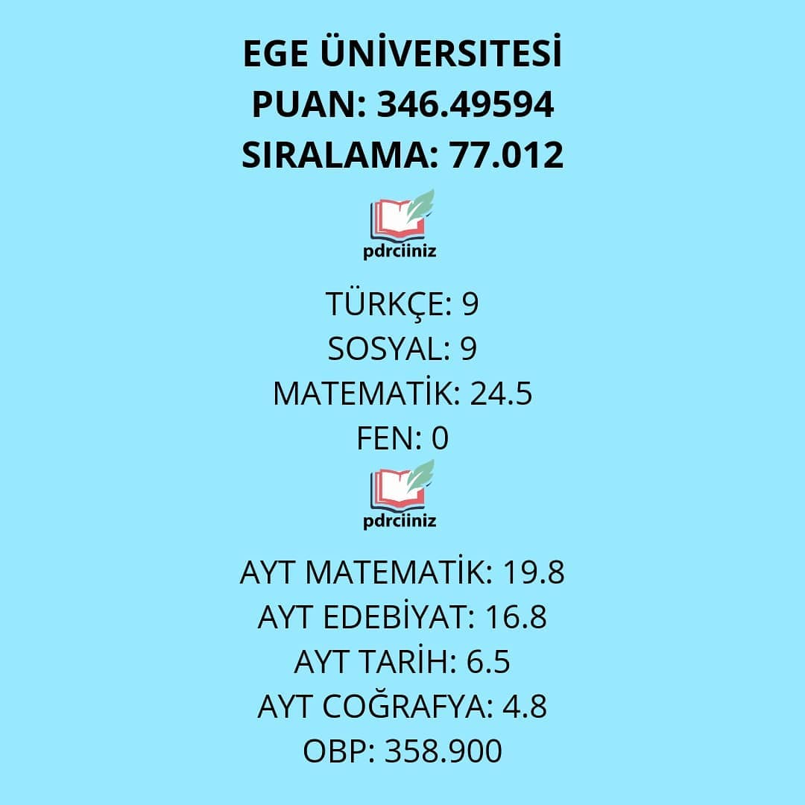
SINIF ÖĞRETMENLİĞİ

Slide 42
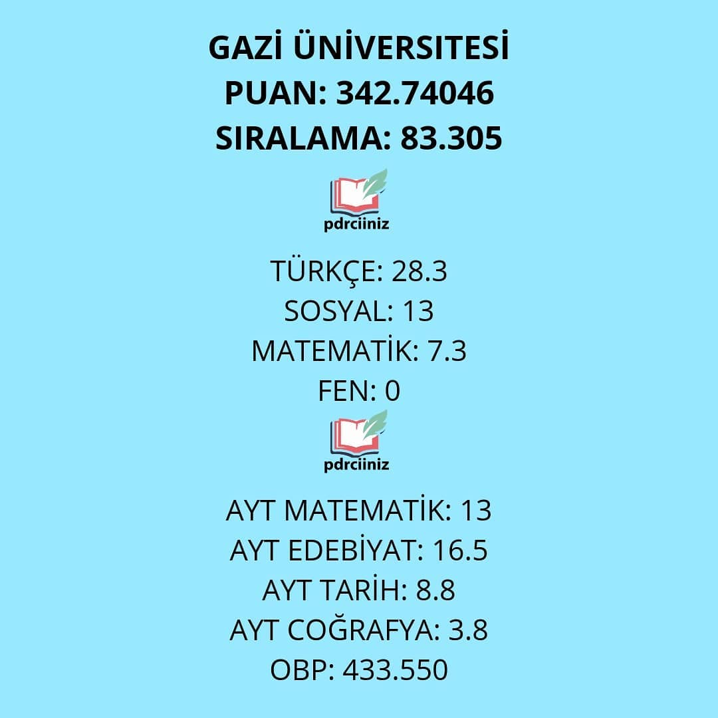
SINIF ÖĞRETMENLİĞİ

Slide 43
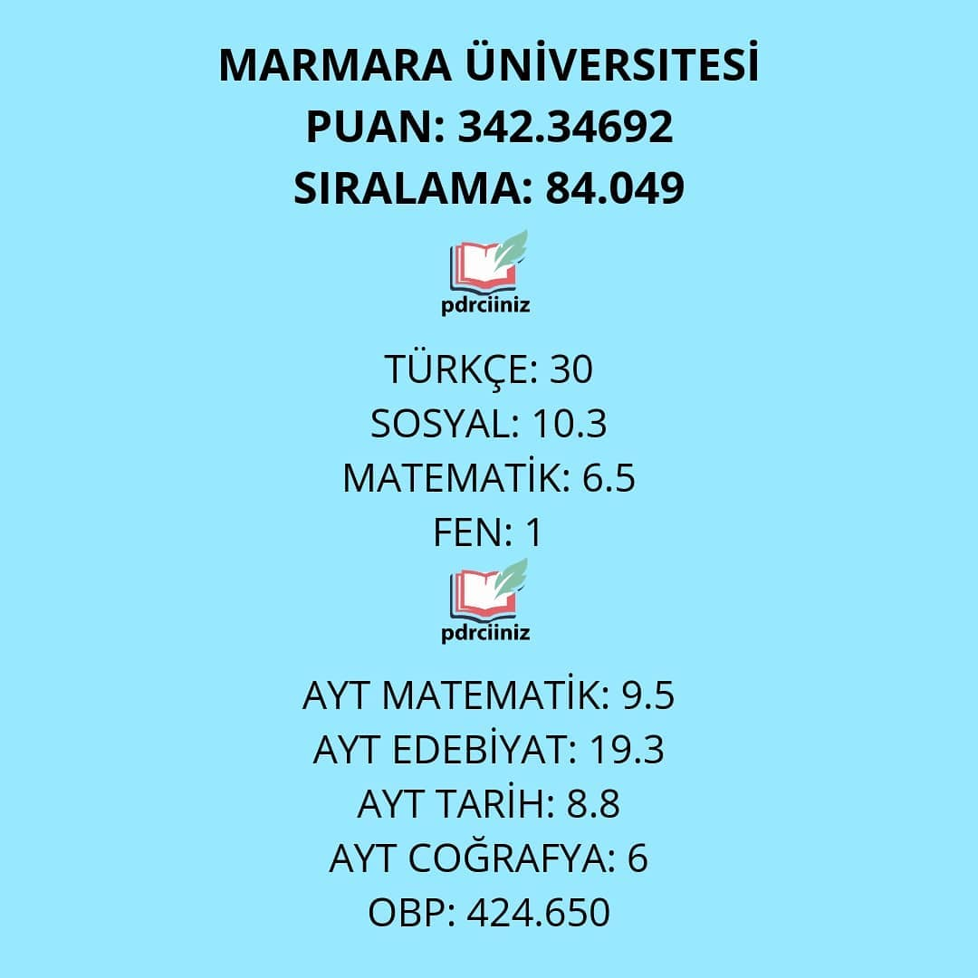
SINIF ÖĞRETMENLİĞİ

Slide 44
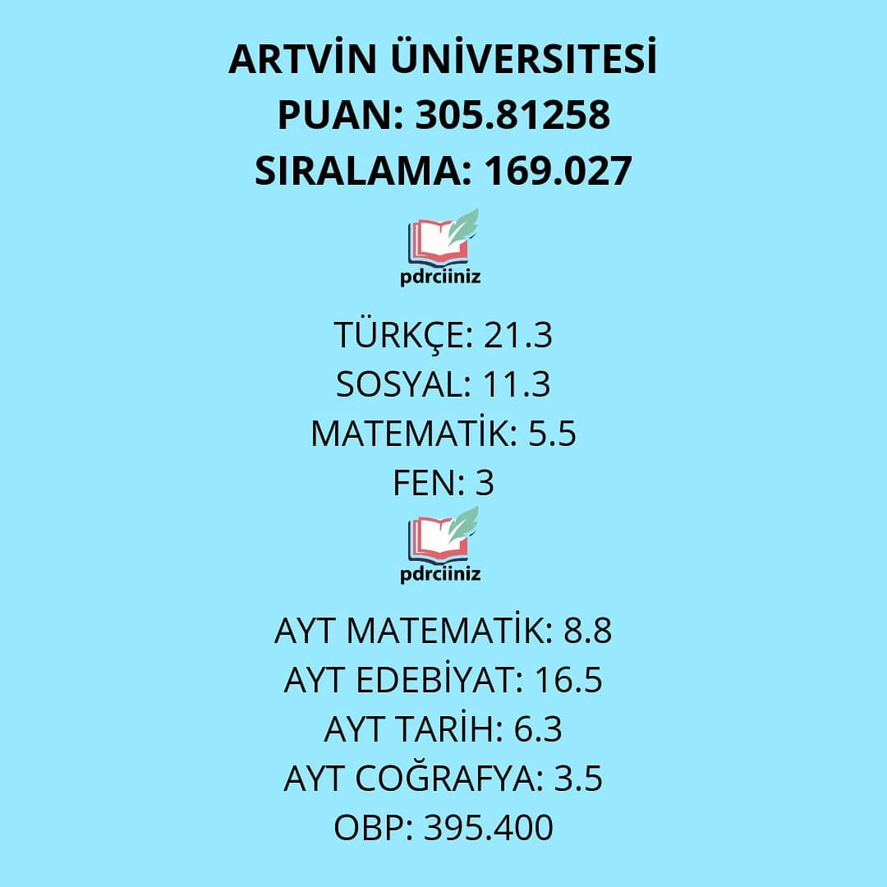
SINIF ÖĞRETMENLİĞİ

Slide 45
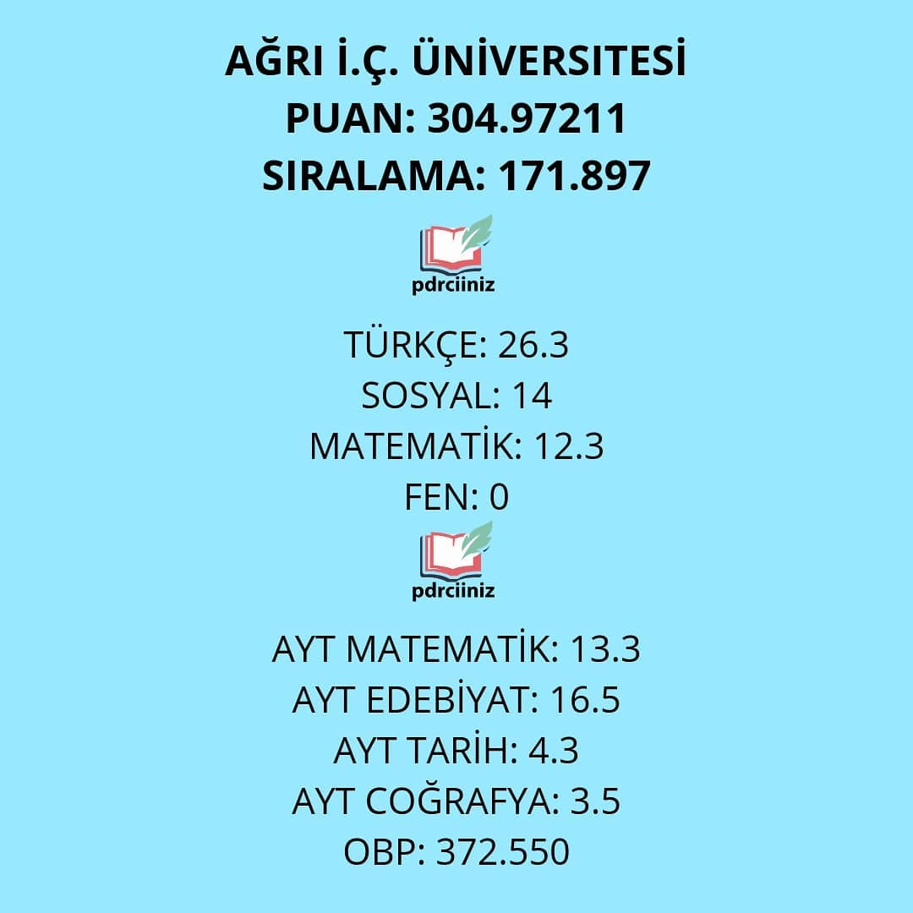
SINIF ÖĞRETMENLİĞİ

Slide 46
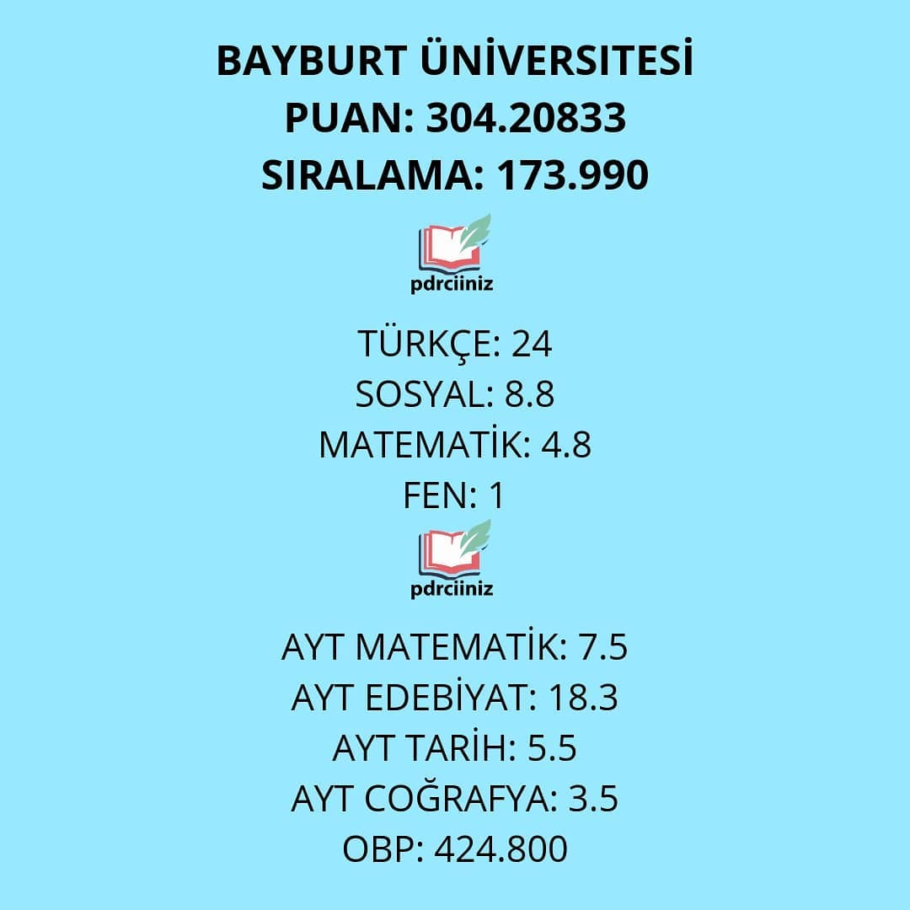
SINIF ÖĞRETMENLİĞİ

Slide 47
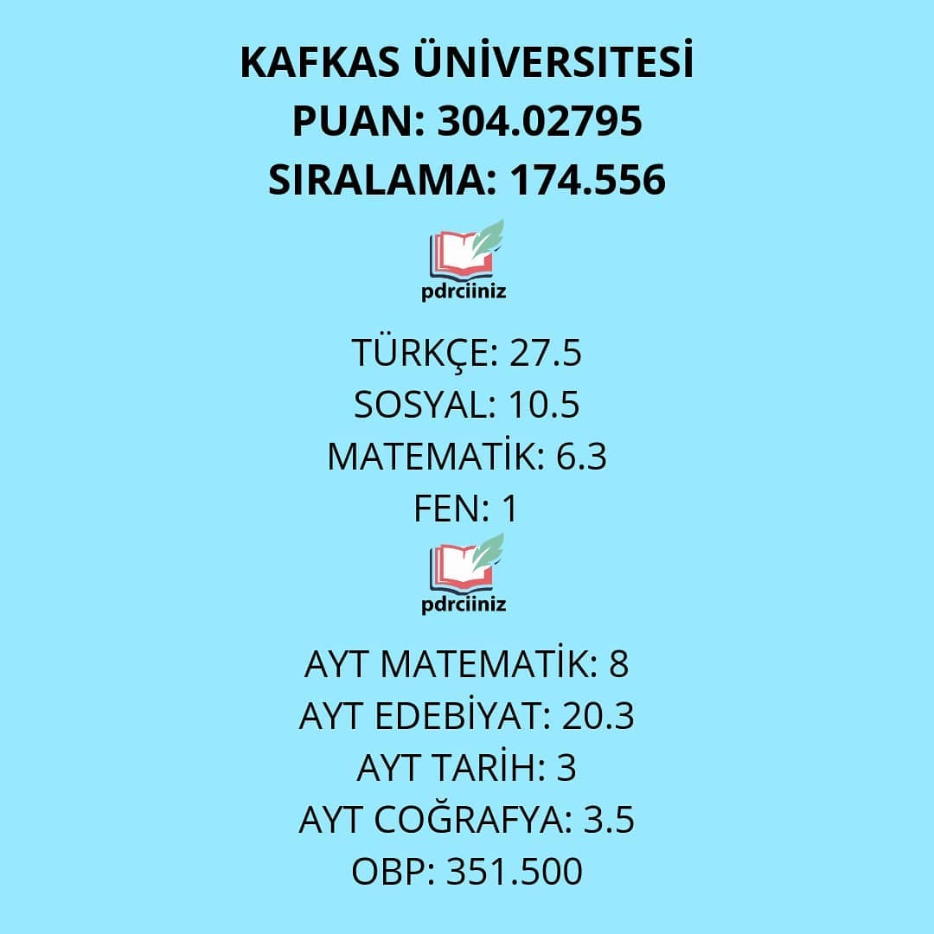
SINIF ÖĞRETMENLİĞİ

Slide 48
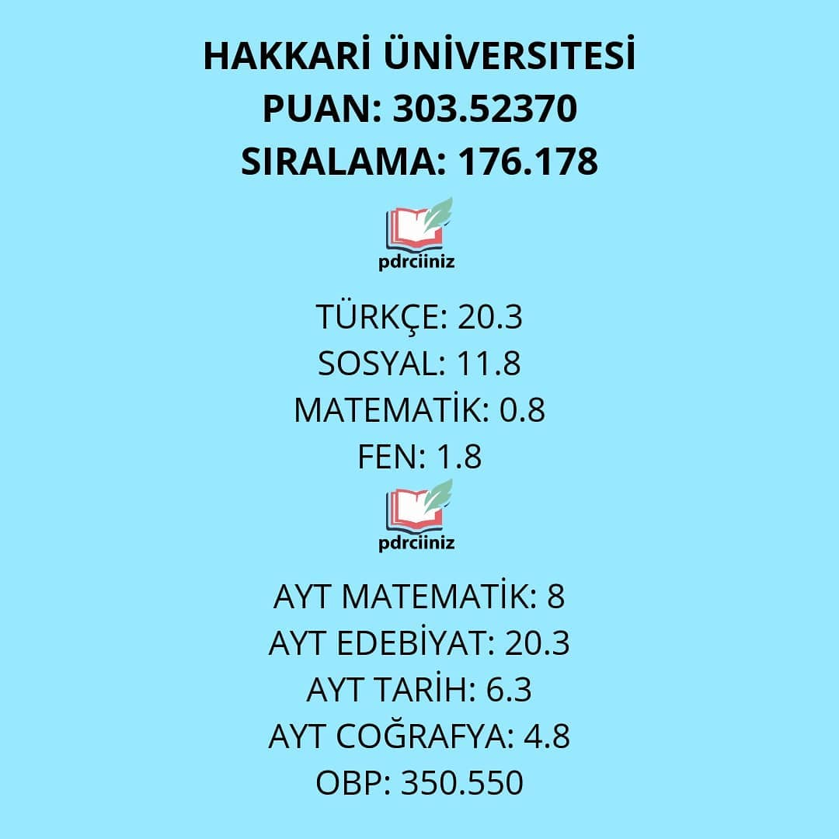
SINIF ÖĞRETMENLİĞİ

Slide 50
ÖZEL EĞİTİM

Slide 51
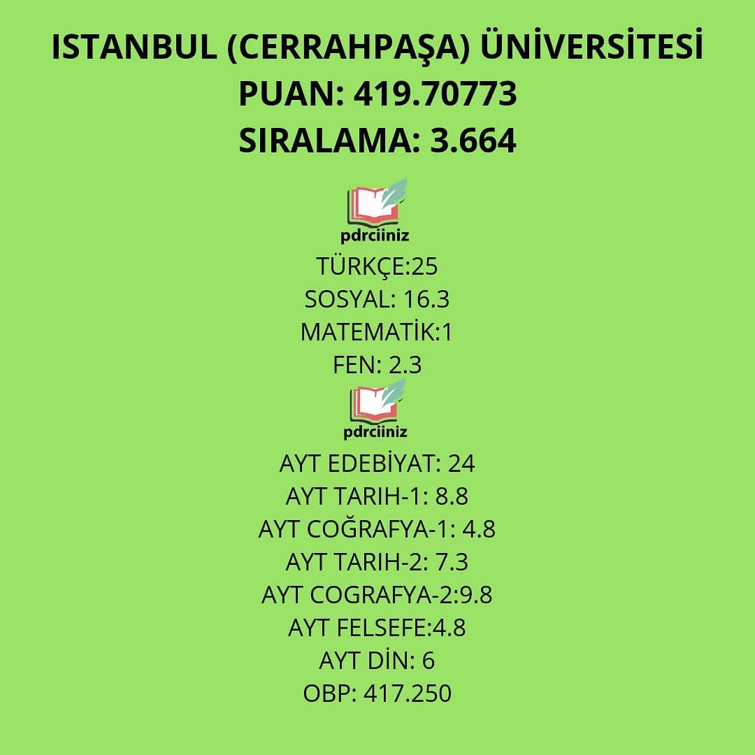
ÖZEL EĞİTİM

Slide 52
ÖZEL EĞİTİM

Slide 53
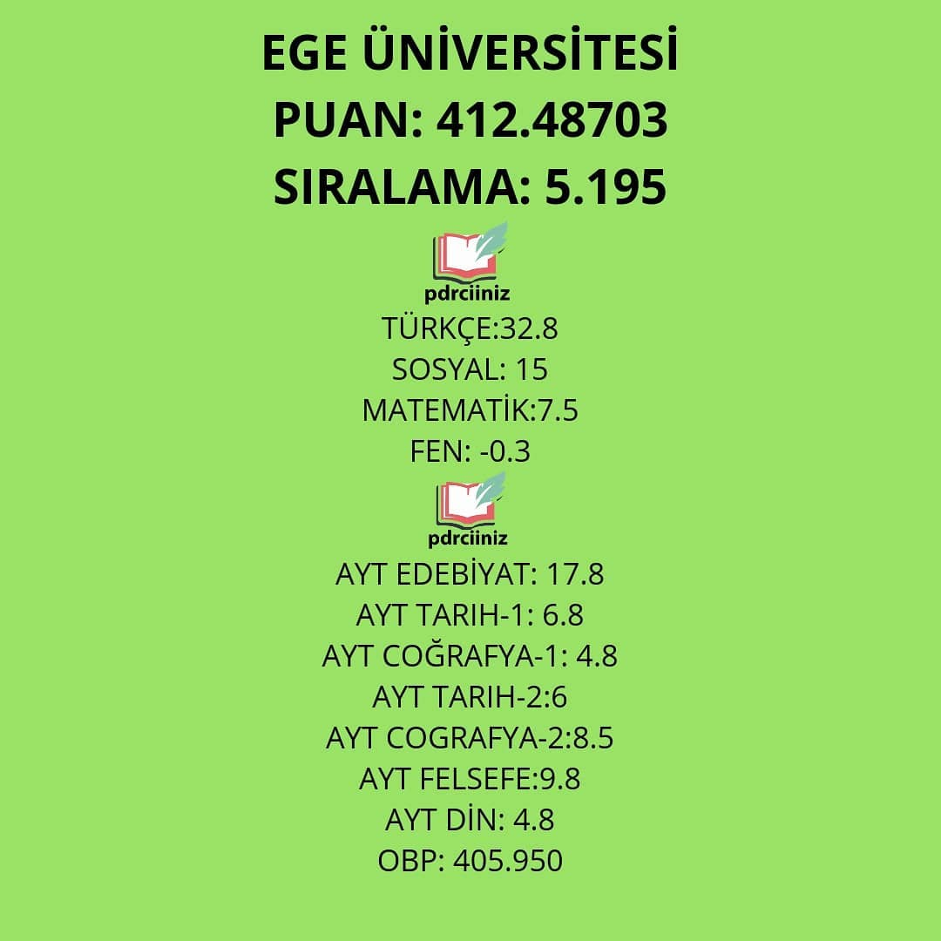
ÖZEL EĞİTİM

Slide 54
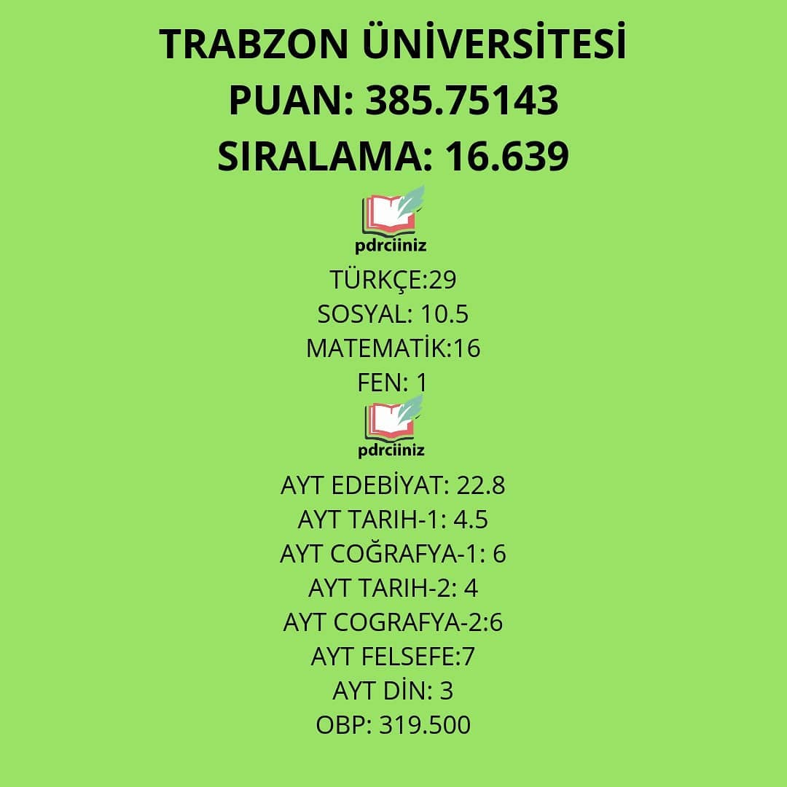
ÖZEL EĞİTİM

Slide 55
ÖZEL EĞİTİM

Slide 56
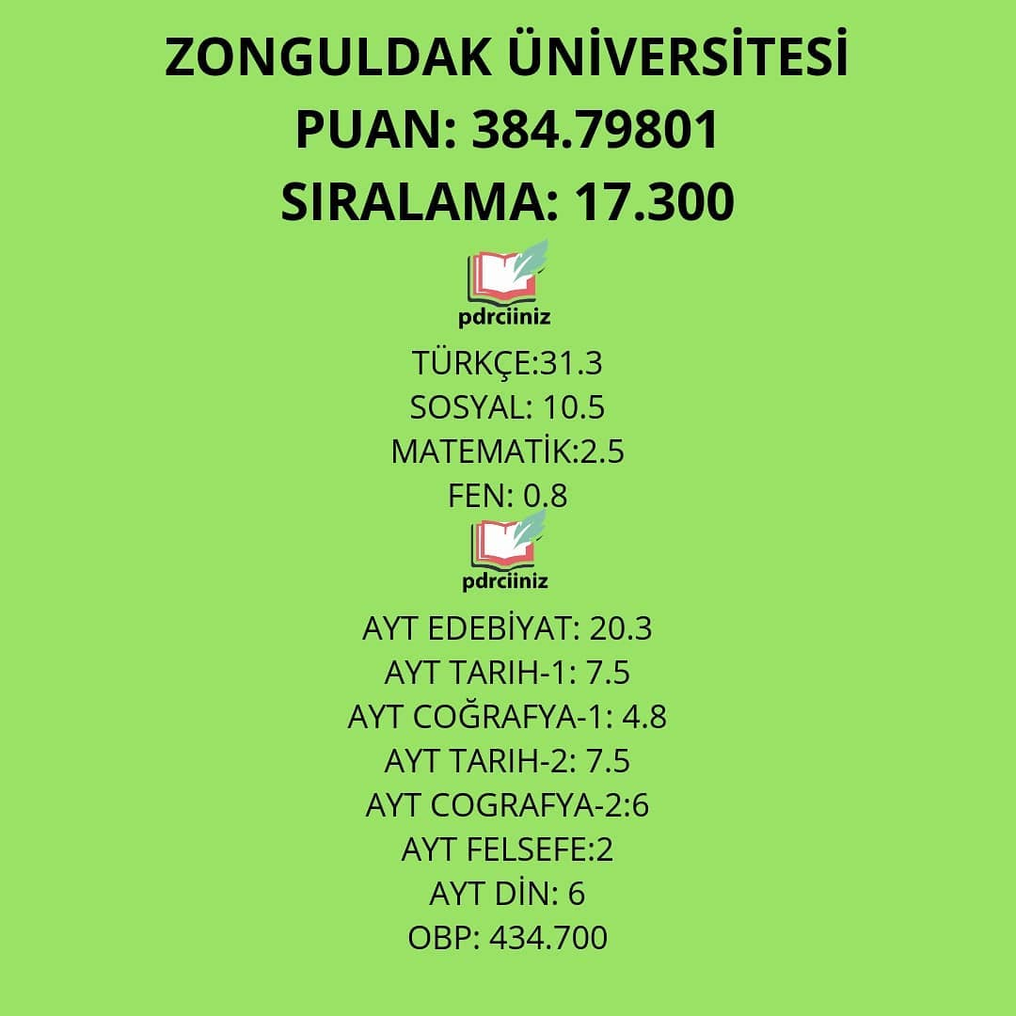
ÖZEL EĞİTİM

Slide 57
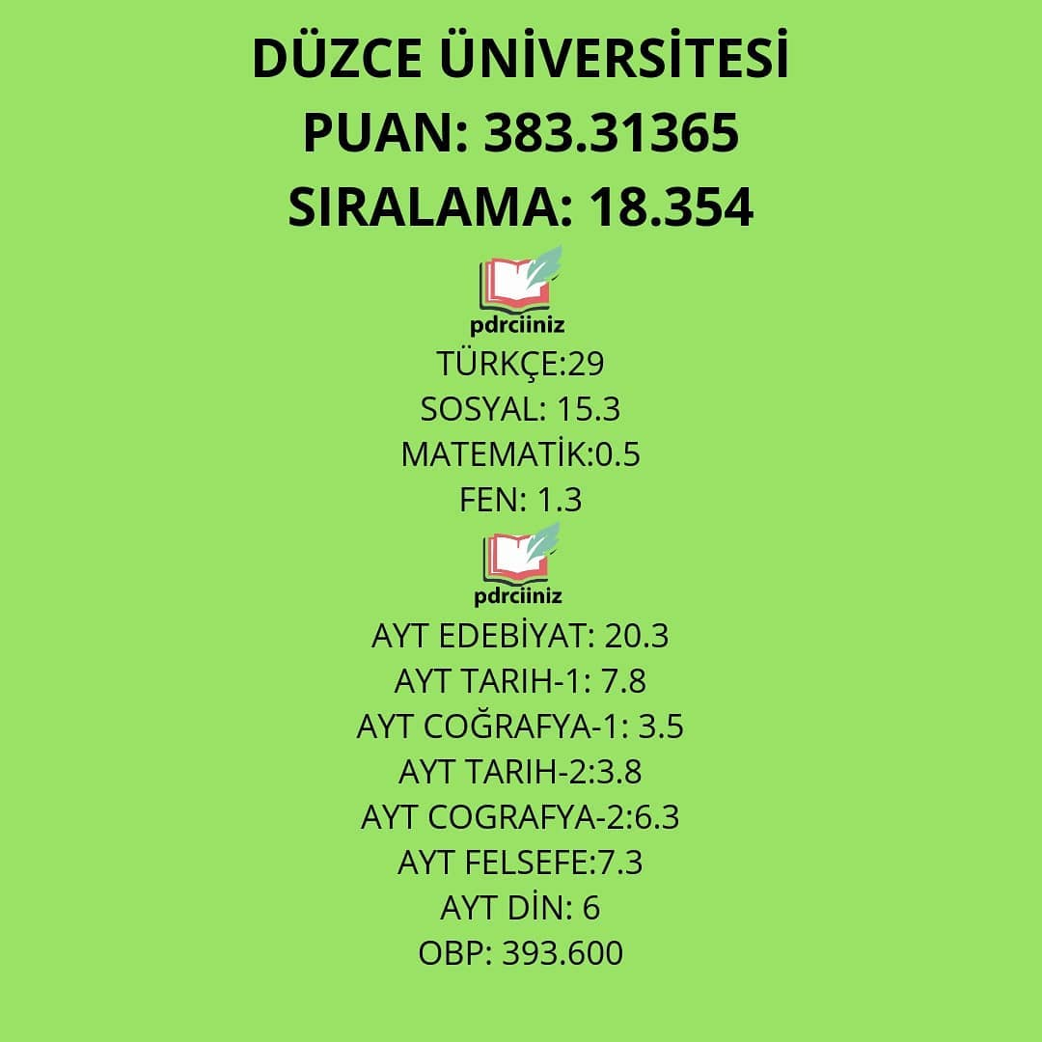
ÖZEL EĞİTİM

Slide 59
OKUL ÖNCESİ

Slide 60
OKUL ÖNCESİ

Slide 61
OKUL ÖNCESİ

Slide 62
OKUL ÖNCESİ

Slide 63
OKUL ÖNCESİ

Slide 64
OKUL ÖNCESİ

Slide 65
OKUL ÖNCESİ

Slide 66
OKUL ÖNCESİ

Slide 68
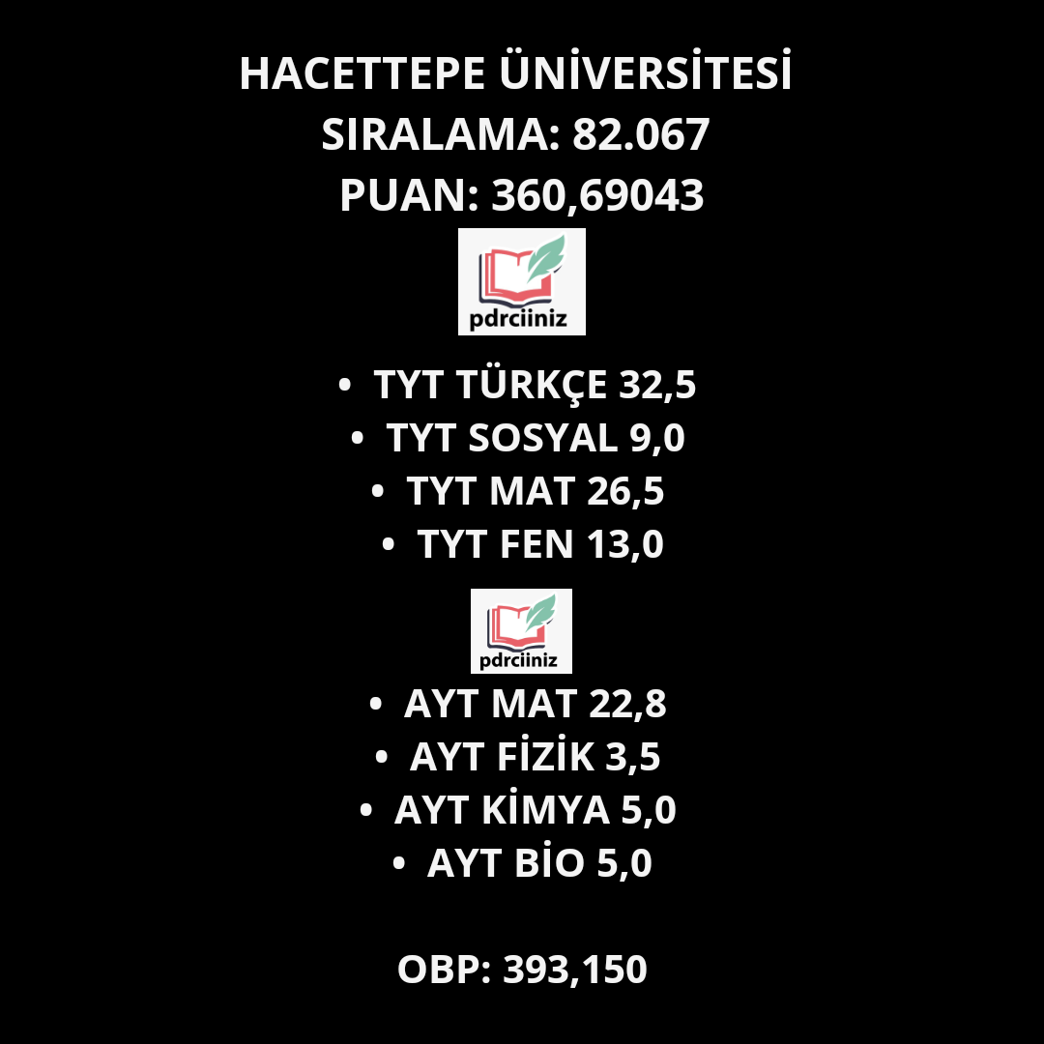
HEMŞİRELİK

Slide 69
HEMŞİRELİK

Slide 70
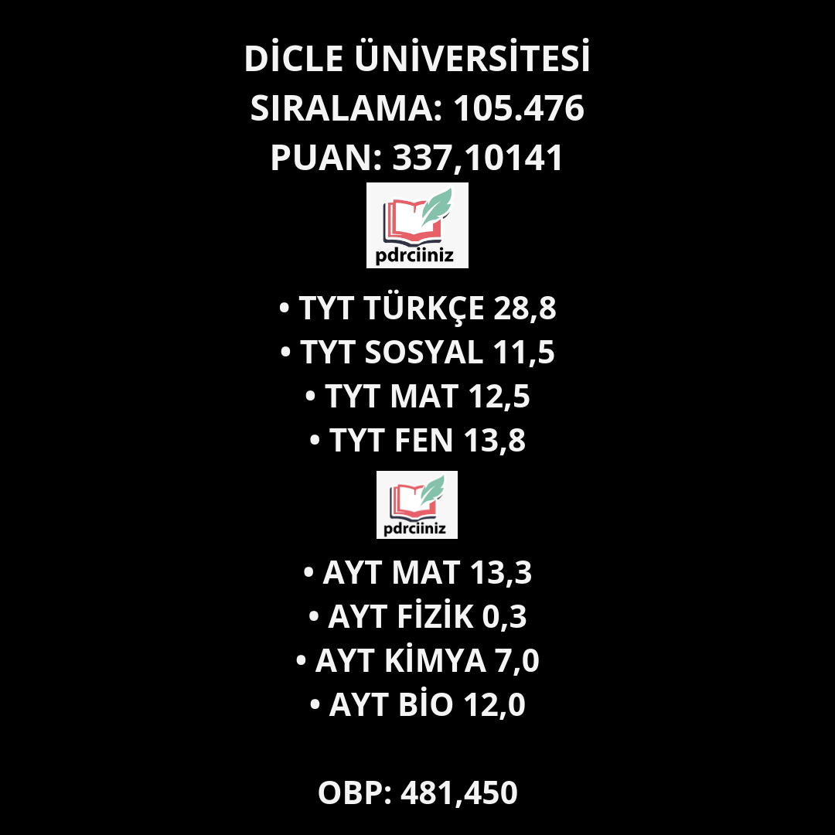
HEMŞİRELİK

Slide 71
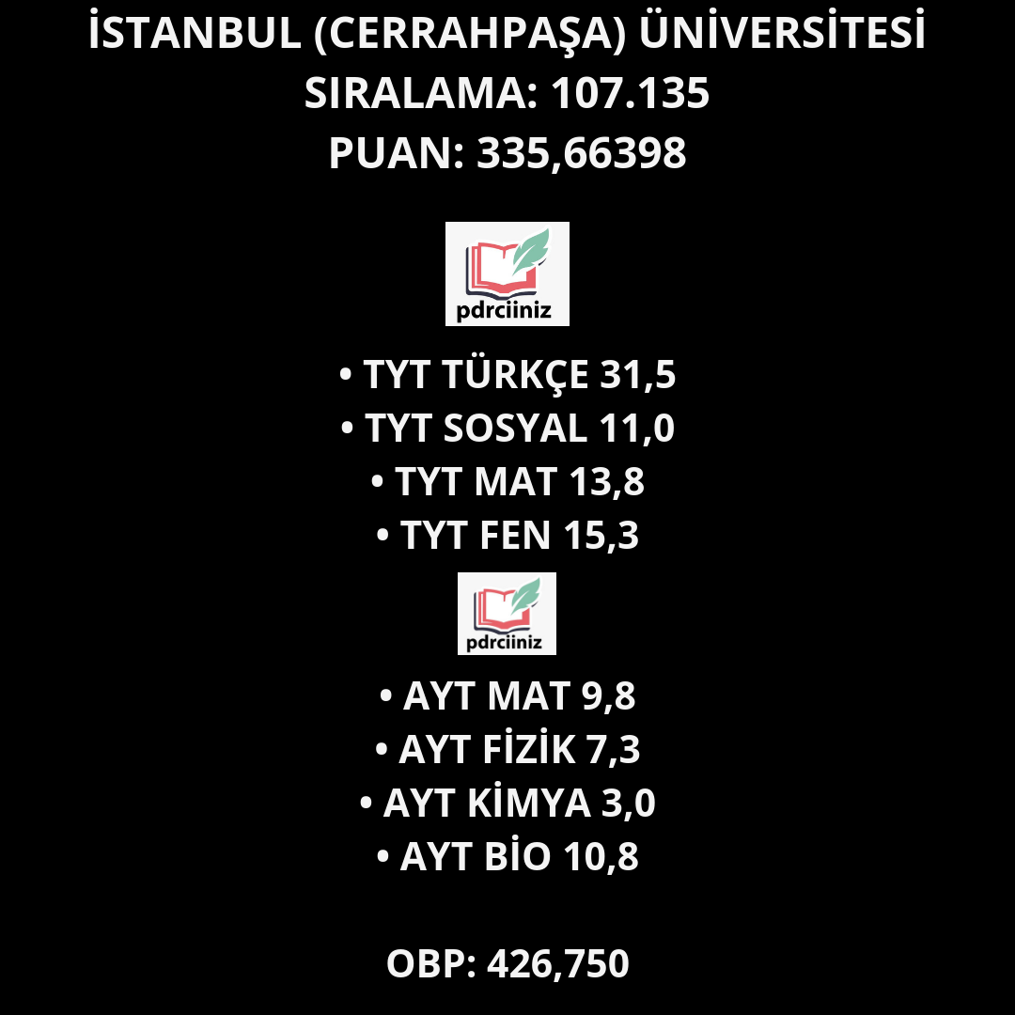
HEMŞİRELİK

Slide 72
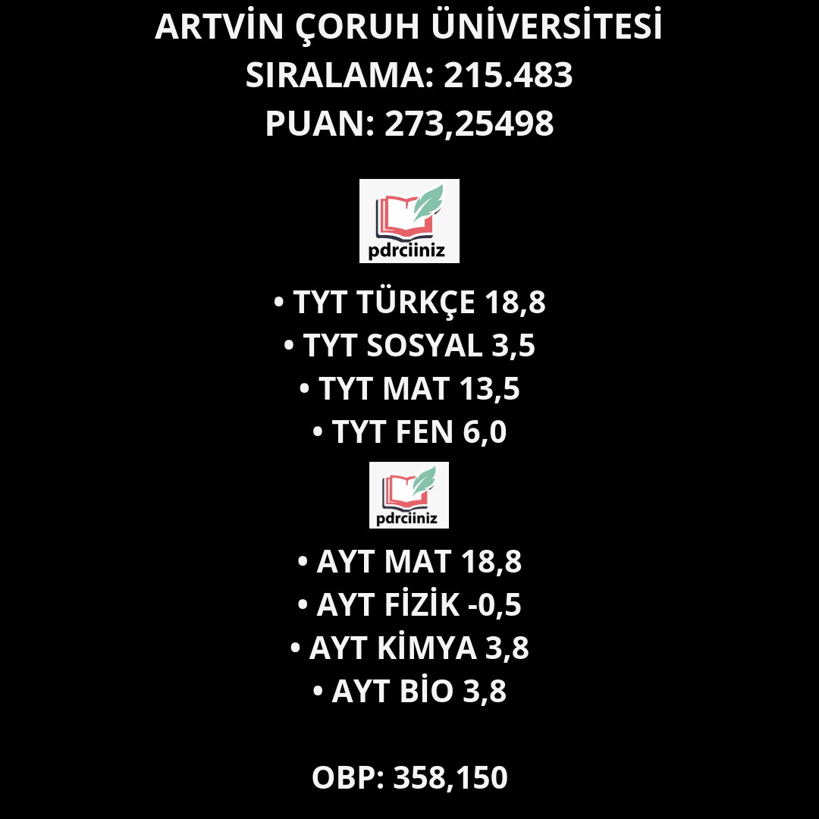
HEMŞİRELİK

Slide 73
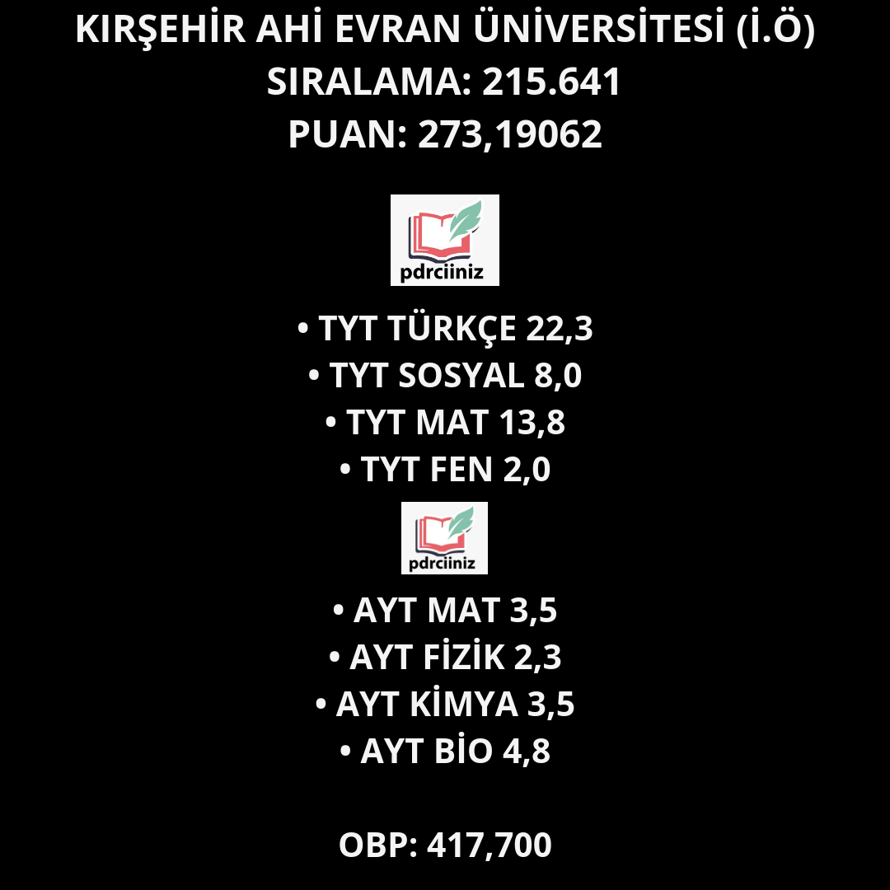
HEMŞİRELİK

Slide 74
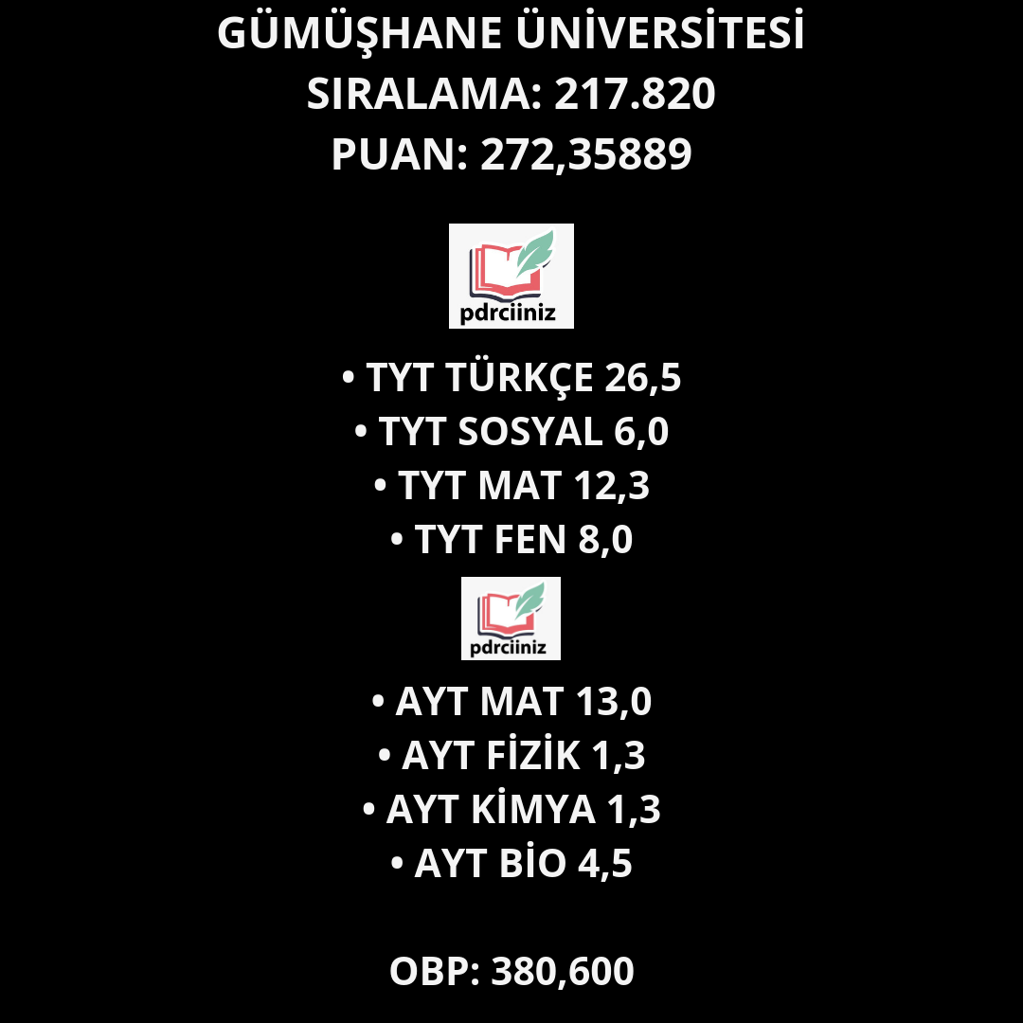
HEMŞİRELİK

Slide 75
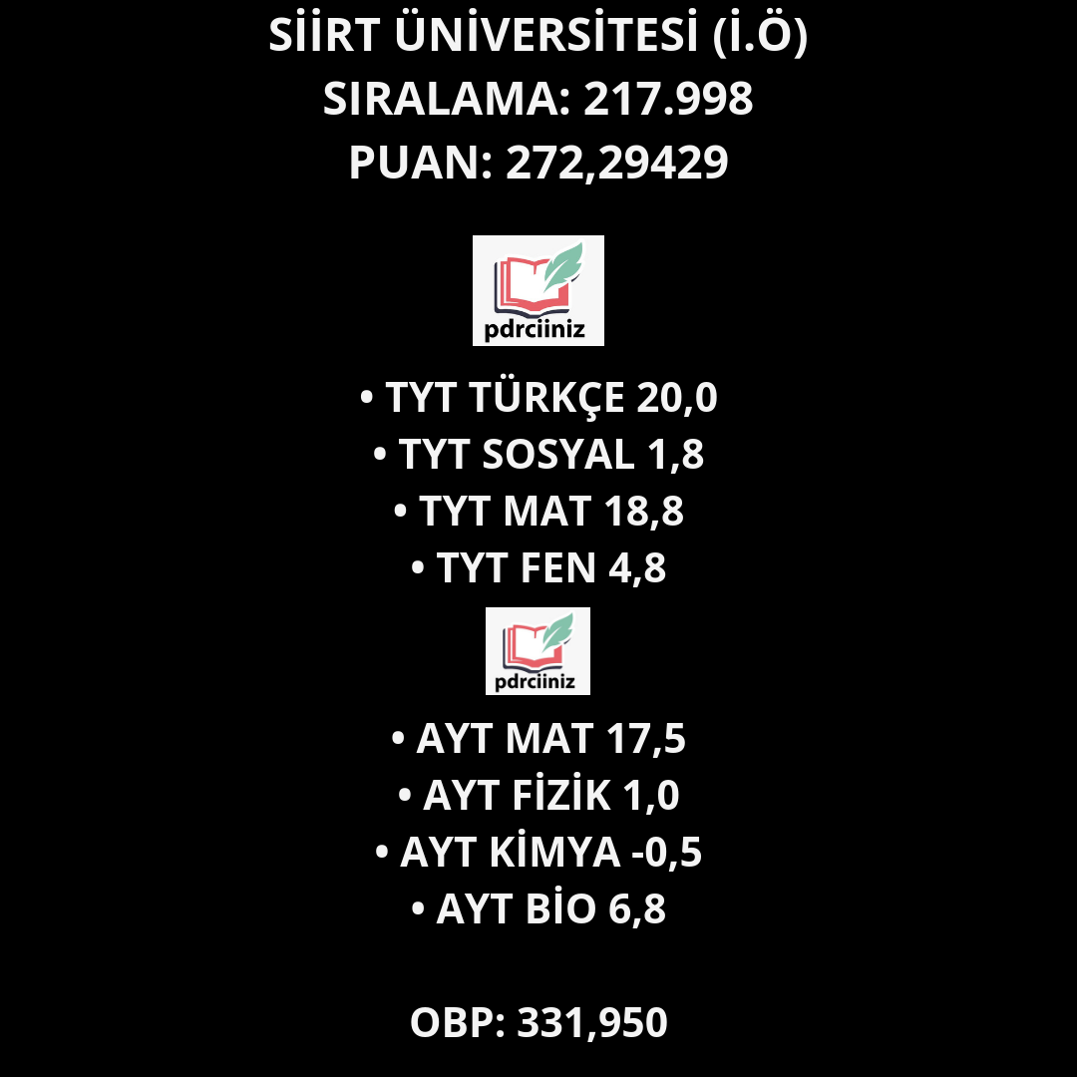
HEMŞİRELİK

Slide 76
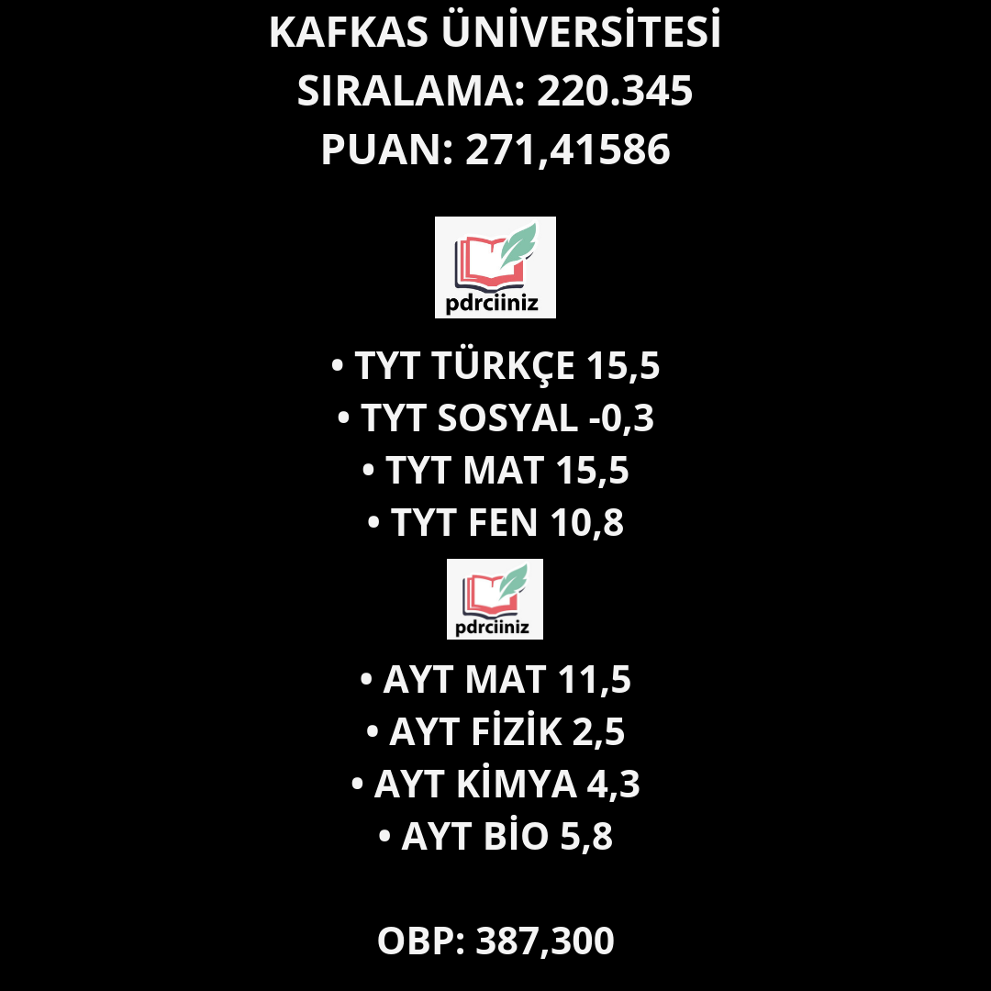
HEMŞİRELİK

Slide 78
DİŞ HEKİMLİĞİ

Slide 79
DİŞ HEKİMLİĞİ

Slide 80
DİŞ HEKİMLİĞİ

Slide 81
DİŞ HEKİMLİĞİ

Slide 82
DİŞ HEKİMLİĞİ

Slide 83
DİŞ HEKİMLİĞİ

Slide 84
DİŞ HEKİMLİĞİ

Slide 85
DİŞ HEKİMLİĞİ

Slide 86
DİŞ HEKİMLİĞİ

Slide 88
İNGİLİZCE ÖĞ.

Slide 89
İNGİLİZCE ÖĞ.

Slide 90
İNGİLİZCE ÖĞ.

Slide 91
İNGİLİZCE ÖĞ.

Slide 92
İNGİLİZCE ÖĞ.

Slide 93
İNGİLİZCE ÖĞ.

Slide 94
İNGİLİZCE ÖĞ.

Slide 95
İNGİLİZCE ÖĞ.

